Slide 1
Physique des Semiconducteurs
P. Lorenzini
Polytech’Nice Sophia
Dept. Électronique

Slide 2
Objectifs du cours
Comprendre l’intérêt des semi-conducteurs dans la fabrication des composants électroniques
Maîtriser des mécanismes de transports électroniques et des phénomènes physiques régissant le fonctionnement des composants discrets de l’électronique.
Maitriser le fonctionnement DC et AC de la jonction PN
Ressources : https://users.polytech.unice.fr/~lorenz/

Slide 3
Plan du cours (~12 h – 2 contrôles)
Structure cristalline et cristallographie
mécanique quantique / ondulatoire : l’équation de Schrödinger
Les électrons quasi libres : le modèle de Sommerfeld
Les électrons dans une structure périodique : le modèle de Bloch – Brillouin
Courant dans les solides : cas particulier des semi-conducteurs
Mécanique statistique : la fonction de Fermi Dirac et la fonction de Maxwell – Boltzmann
Semi-conducteur à l’équilibre
Dopage des semi-conducteurs
Semi-conducteur hors équilibre: courant dans les semi-conducteurs
Jonction PN

Slide 4
Références bibliographiques
  C. Kittel, « physique de l’état solide », dunod université, 5° ed., 1983
  H. Mathieu, « Physique des semiconducteurs et des composants électroniques », dunod, 5° ed., 2004
  J. Singh, « semiconductors devices: an introduction »,Mc.Graw Hill, 1994
  D.A.Neamen, « semiconductor physics and devices: basic principles », Mc.Graw Hill, 2003
  Cours de Physique des semiconducteurs, Pr. Rouzeyre, Université de Montpellier II, 1985
  McMurry and Fay, « Chemistry », Prentice Hall; 4th edition (April 7, 2003) ( les figures du chapitre 1 proviennent majoritairement de cet ouvrage)

Slide 5
Chapitre 1
Liaison cristalline et cristallographie

Slide 6
Structure cristalline et cristallographie
États cristallins et amorphe
Liaisons cristallines
Géométrie des cristaux
Diffraction cristalline – Loi de Bragg

Slide 7
États cristallin et amorphe
  amorphe ⬄ verre
  cristallin ⬄ quartz, SiO₂
  Distinction:
    Au niveau macroscopique:
      Si on élève la température du verre, on observe un passage progressif de l'état solide à l'état de liquide sans palier.
      Pour un cristal, on observe un palier de température dû à une coexistence (changement) de phase.
    Au niveau microscopique:
      Amorphe : répartition aléatoire des atomes
      Cristalin : répartition périodique dans l'espace des atomes.

Slide 8
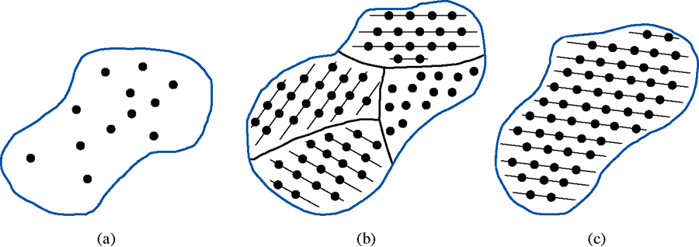
États cristallin et amorphe
(D’après Neamen)
Amorphe
(pas d’ordre)
Polycristallin
(ordre à courte portée)
Cristallin
(ordre à longue portée)

Slide 9
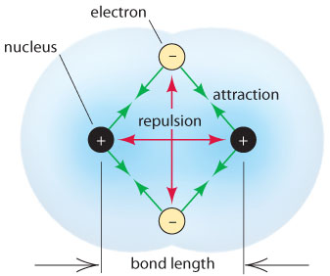
La liaison cristalline
Quelles sont les forces qui permettent aux atomes de se lier entre eux et de former telles ou telles structures?
Plusieurs paramètres/effets à prendre en compte:
  Garder les ions chargés positivement éloignés les uns des autres
  Garder les électrons chargés négativement éloignés les uns des autres
  Garder les électrons proches des ions
  Minimiser l’énergie cinétique des électrons
  en les répartissant
Le but :

Slide 10
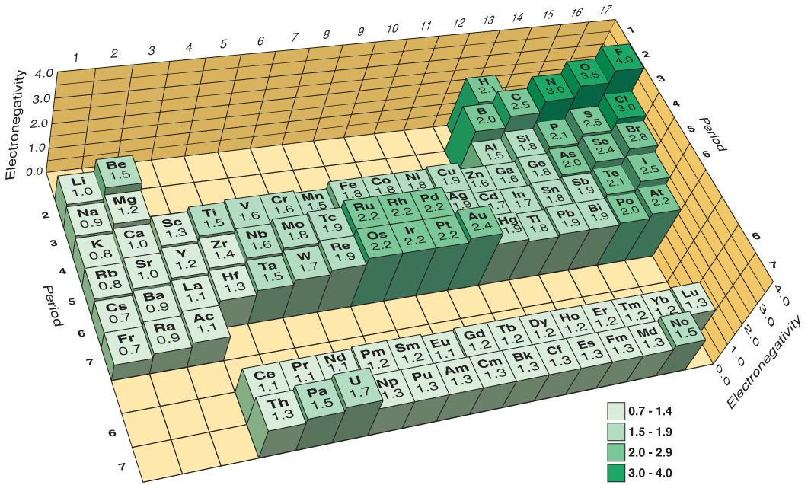
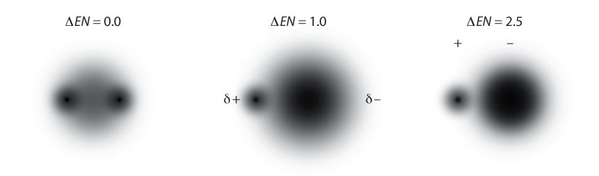
Electronégativité
Electronégativité: c’est la capacité d’un atome à attirer les électrons mis en commun dans une liaison chimique.
La différence d’électronégativité ΔEn entre deux atomes liés peut être nulle, faible ou grande.
ΔEN ~ 0: les électrons sont égalements répartis
ΔEN ~ 1: les electrons sont plus proches de l’atome le plus électronégatif.
ΔEN est élevée, les électrons sont peu partagés (pas mis en commun)

Slide 11
La liaison cristalline
4 principaux types:
  Liaison métallique
  Liaison covalente
  Liaison ionique
  Liaison de Van der Waals (gaz rares) ou liaison moléculaire
Un point commun:
  Les atomes essayent d’avoir leur dernière couche électronique vide ou complète !

Slide 12
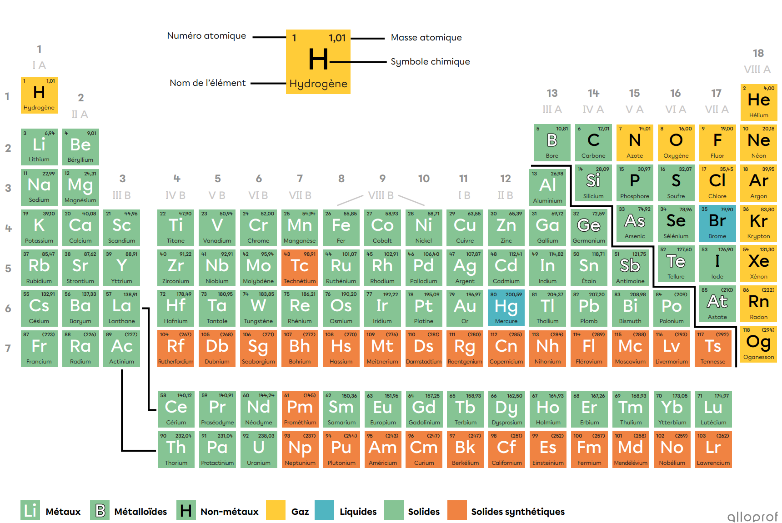
La liaison cristalline
Bloc p
Bloc d
Bloc s
Bloc f

Slide 13
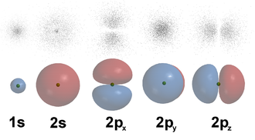
La liaison métallique
La majorité des éléments chimiques ont un comportement métallique plus ou moins marqué.
Construite à partir d’éléments ayant peu d’électrons de valence /à leur période ou niveau d’énergie
Exemple:
  Sodium (Na) ⬄ 1s²2s²2p⁶3s¹
  Cuivre (Cu)⬄ 1s²2s²2p⁶3s²3p⁶3d¹⁰4s¹
  Aluminium (Al) ⬄1s²2s²2p⁶3s²3p¹

Slide 14
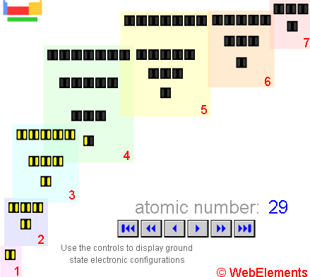
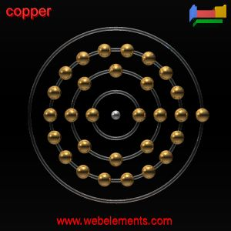
La liaison métallique : le cuivre
18 électrons
Configuration du Cu
(1s²2s²2p⁶3s²3p⁶3d¹⁰4s¹)
8 électrons
2 électrons
Attention, il y a des exceptions (dont le cuivre)

Slide 15
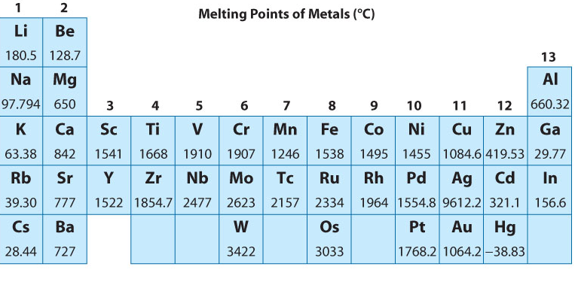
La liaison métallique
Les électrons périphériques sont très peu liés à l’atome
L’atome « libère » facilement ce(ces) électron(s)
Les noyaux constituent alors un ensemble de charges positives ⬄ ions positifs à couche externe saturée
La cohésion est assurée par le nuage électronique chargé négativement
Force de cohésion ⬄ attraction Coulombienne
Liaisons « plutôt » faibles ⬄ matériaux moins durs (malléable, ductile)

Slide 16
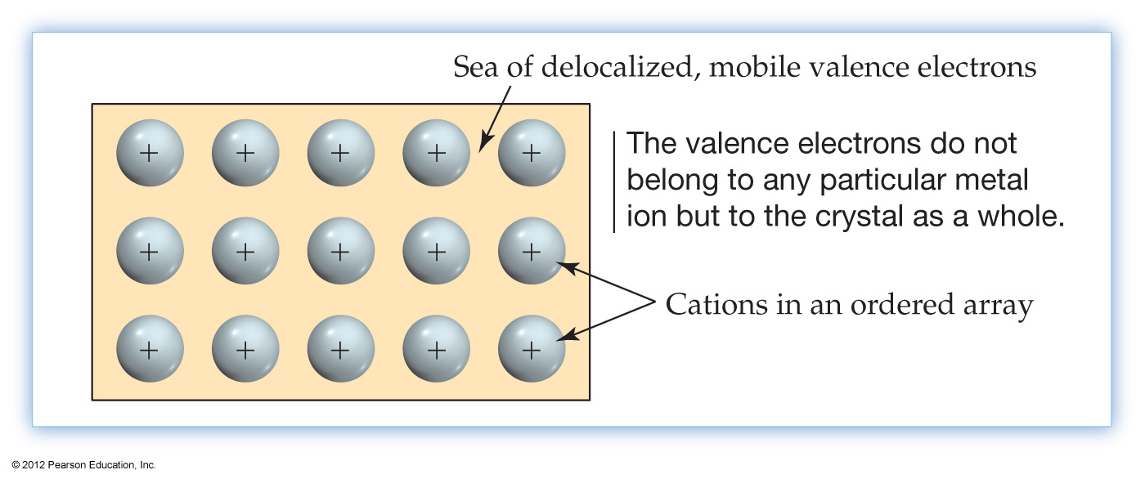
La liaison métallique
Modèle de la mer d’électrons: un cristal métallique est vu comme un réseau 3D de cations métalliques immergés dans une mer d’électrons délocalisés qui sont libres de se déplacer à travers le cristal.

Slide 17
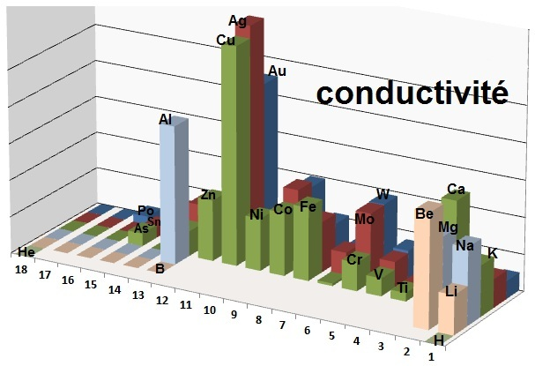
La liaison métallique

Slide 18
La liaison covalente
Les cristaux appartiennent à la colonne IV du tableau périodique
Liaison du même type que la liaison Hydrogène
L’Hydrogène:
  1 électron périphérique
  Pour compléter sa couche, il accepterait « bien » un deuxième électron
  Un deuxième atome d’H va permettre de mettre en commun leur électron périphérique
  On obtient la molécule H₂
H
+
H
H
H
H₂

Slide 19
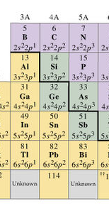
La liaison covalente
Exemple :le Silicium
  4 électrons de valence
  Il « manque » 4 électrons de valence pour compléter sa couche externe
  Il suffit de « rapprocher » 4 autres Silicium
Si
Si
À la différence de H₂, une fois les liaisons de l’atome central saturées, les 4 autres Si ont encore des liaisons « pendantes » ⬄ ce processus peut continuer ⬄ on forme alors un cristal.
Si
Si
Si
!
Si

Slide 20
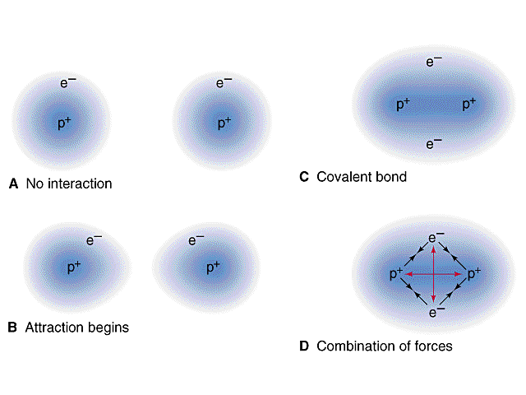
La liaison covalente
Énergie plus faible si les électrons se « baladent » autour des 2 noyaux
On peut obtenir le même type de résultats avec des composés II-VI ou encore III-V.(voir la suite)

Slide 21
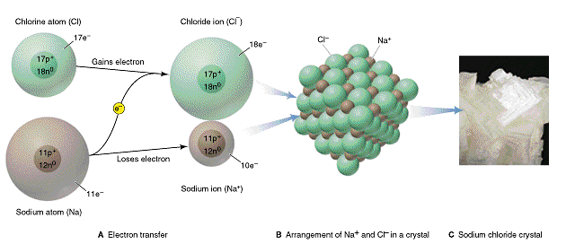
Liaison ionique
Association d’un élément chimique fortement électronégatif (7e⁻) et d’un élément fortement électropositif (1e⁻): ex NaCl
L’électronégatif accepte un e⁻ et devient un ion négatif (Cl⁻) , l’électropositif cède son e⁻ et devient un ion positif (Na⁺)
3s²3p⁵
3s¹
(D’après McMurry and Fay)

Slide 22
Liaison ionique
L’électron libéré par le métal Alcalin (Na) est piégé par l’Halogène (Cl)
Aucun électron libéré dans le réseau
En général les cristaux ioniques sont isolants
Liaison entre atomes très forte ⬄ cristaux très durs

Slide 23
Liaison ionique
La force de cohésion est due à l’attraction Coulombienne des deux ions ⬄ liaison ionique
En fait, liaison « identique » à la liaison covalente sauf que les atomes sont très différents (pas la même colonne)
La frontière covalente/ionique n’est pas brutale: dépend de la nature électronique des éléments associés
  Col I – VII ⬄ essentiellement ionique
  Col II-VI ⬄ 80% ionique 20% covalente (CdTe)
  Col III-V ⬄ 60% ionique 40% covalente (GaAs, GaP, InP)
  Col IV-IV ⬄ essentiellement covalente (Si, Ge)

Slide 24
Liaison de type Van der Waals
Ceux sont les cristaux les plus simples
La distribution électronique = atome libre
Couches électroniques déjà saturées (col. VIII)
Les atomes s’empilent de façon la plus dense possible
Énergie de liaison très faible (qq % de l’énergie d’ionisation de l’atome)⬄ cristaux fondent à basse température
Responsable de la cohésion des molécules

Slide 25
Géométrie des cristaux
Un cristal est constitué par la répétition périodique d’un motif cristallin: c’est la base du réseau.
  pour le Silicium,Ge base : 1 seul atome
  Pour le GaAs base : 2 atomes
  Pour un crist. moléculaire base : Protéine 10⁴-10⁵ at.
On décrit la structure périodique par un réseau: le réseau cristallin
À 2 Dim: Réticule (net) ⬄ réseau plan
À 3 Dim: Réseau (Lattice ) ⬄ réseau 3D

Slide 26
Géométrie des cristaux
+
=
Lattice
(réseau)
Basis (base):
a building block of atoms
Crystal structure
(structure cristalline)

Slide 27
Géométrie des cristaux
Δ ⬄ directions
Postulat de Bravais: il existe dans le cristal un ensemble de points P_{n} qui ont exactement le même environnement microscopique que P₀ (le pt origine) ie que le paysage atomique vu de P_{n} est le même qu’en P₀ en grandeur et en direction. Cet ensemble de points est un ensemble de points congruents ou sommet du réseau
Réseau de Bravais: c’est un échantillon de réseau qui montre toutes les translations du réseau. Il y en a 14 différents
Δ₁
Δ’
Δ’’
Δ₂
P₀
P₁’
P_{n}
P₁
P₂

Slide 28
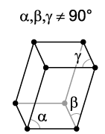
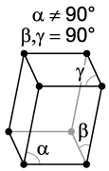
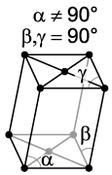
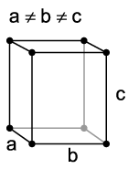
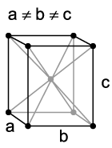
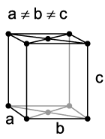
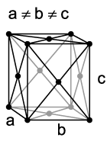
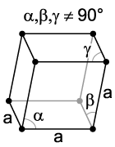
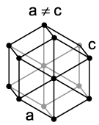
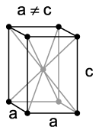
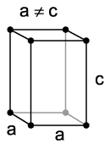
Les différentes structures cristallines
Triclinique
Monoclinique
Monoclinique
centré
Orthorhombique
Orthorhombique
centré
Orthorhombique
base centrée
Orthorhombique
faces centrées
Hexagonal
Tétragonal
Rhomboédrique
Tétragonal
centré

Slide 29
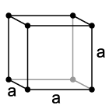
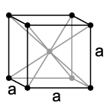
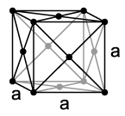
Les différentes structures cristallines
Cubique simple
(cs)
Cubique centré
(cc)
Cubique faces centrées
(cfc)

Slide 30
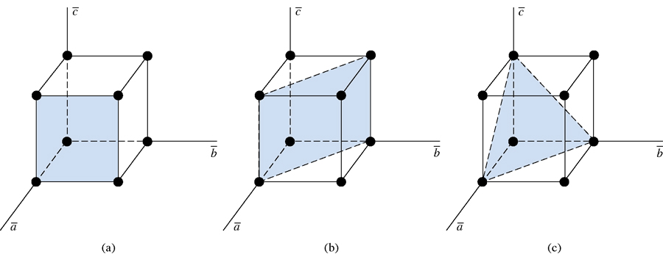
Repérage des plans cristallins
  Repérage des plans cristallins: les nœuds du réseau peuvent être regroupés sur des ensembles de plans // et équidistants: les plans réticulaires ( dans notre cas, les plans qui contiennent les atomes du réseau)
  Méthode :
    coordonnées des intersections des plans avec les directions cristallines
      x₁ (distance / origine = x₁.a ) en unité de a
      x₂ (distance / origine = x₂.b ) en unité de b
      x₃ (distance / origine = x₃.c ) en unité de c
    Prendre les inverses
    Prendre les plus petits entiers dans le même rapport
    Exemple:
      x₁=1a, x₂=1b, x₃=∞
      1 ,1, 0
      (h,k,l) => (1,1,0)
      Nota : si un des indices est négatif, on ajoute une barre sur le dessus
      h,k,l constituent les indices de Miller

Slide 31
Plan cristallin d’indices (h,k,l)
A₁, A₂, A₃ : 3 nœuds ⬄ plan réticulaire π d’indices (hkl).
Valeurs de p₁=?, p₂=?,p₃=?
Équation d’un plan:
Soit encore:
z
3
Plan π
A₃
2
y
A₂
A₁
1
x
En utilisant les indices de Miller, on arrive (coord. numériques)à : . Si N=2, le plan π est le 2° plan d’indices (h,k,l) après l’origine

Slide 32
Plan cristallin d’indices (h,k,l)
Un plan réticulaire (hkl) est défini par une équation:
Coordonnées vraies donc
Ce polynome peut prendre toutes les valeurs entières sucessives <0,>0 et 0, ie s<0, >0 et 0
  s=0 ⬄ plan passant par l’origine
  s=N ⬄ plan coupant x en ? , y en ? , z en ?
  Exemple : plan qui coupe x en 3a, y en 2b, z en 2c ⬄ équation du plan?
u,v,w entiers quelconques
h,k,l entiers premiers entre eux
u,v,w coordonnées numériques des nœuds

Slide 33
Directions cristallines
  Toute droite passant par 2 nœuds du réseau définit une direction cristalline. On peut la repérer par trois indices h,k,l plus petits entiers ayant même rapport entre eux que les composantes d’un vecteur colinéaire à la droite.
  Notation: [h,k,l]
  Cas particulier: une direction [h,k,l] est orthogonale au plan de même indices (h,k,l) ou encore [h,k,l] est le vecteur axial du plan (h,k,l) .

Slide 34
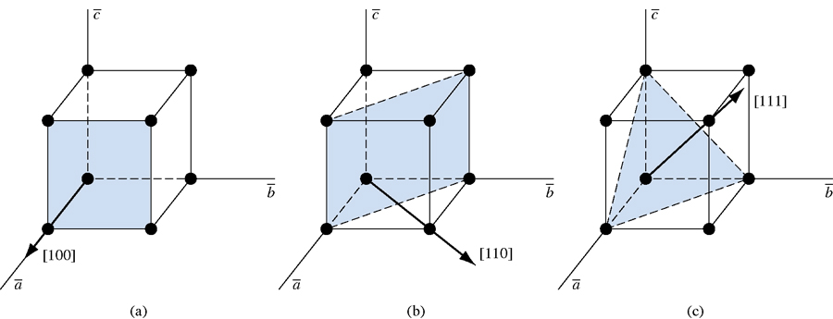
Indices de Miller et directions cristallines
Permet de définir des directions cristallines et l’orientation de plans cristallins:
(a,0,0) ou (1,0,0)
(D’après McMurry and Fay)

Slide 35
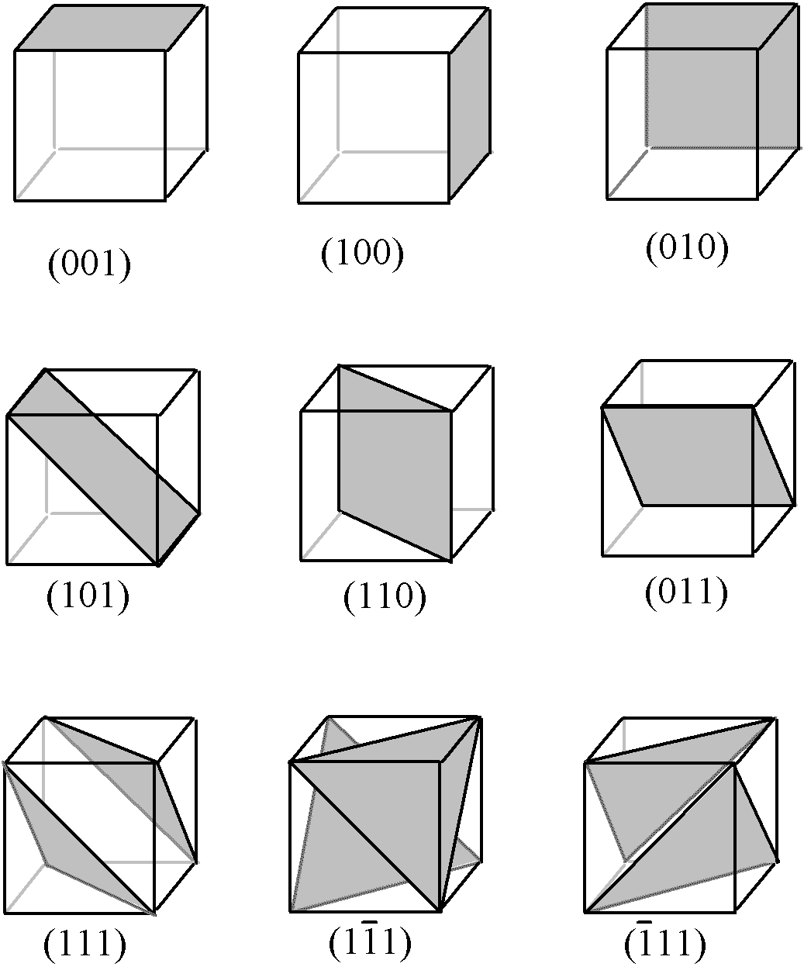
Exemples de plans dans un cristal cubique.
(D’après McMurry and Fay)
z
y
x

Slide 36
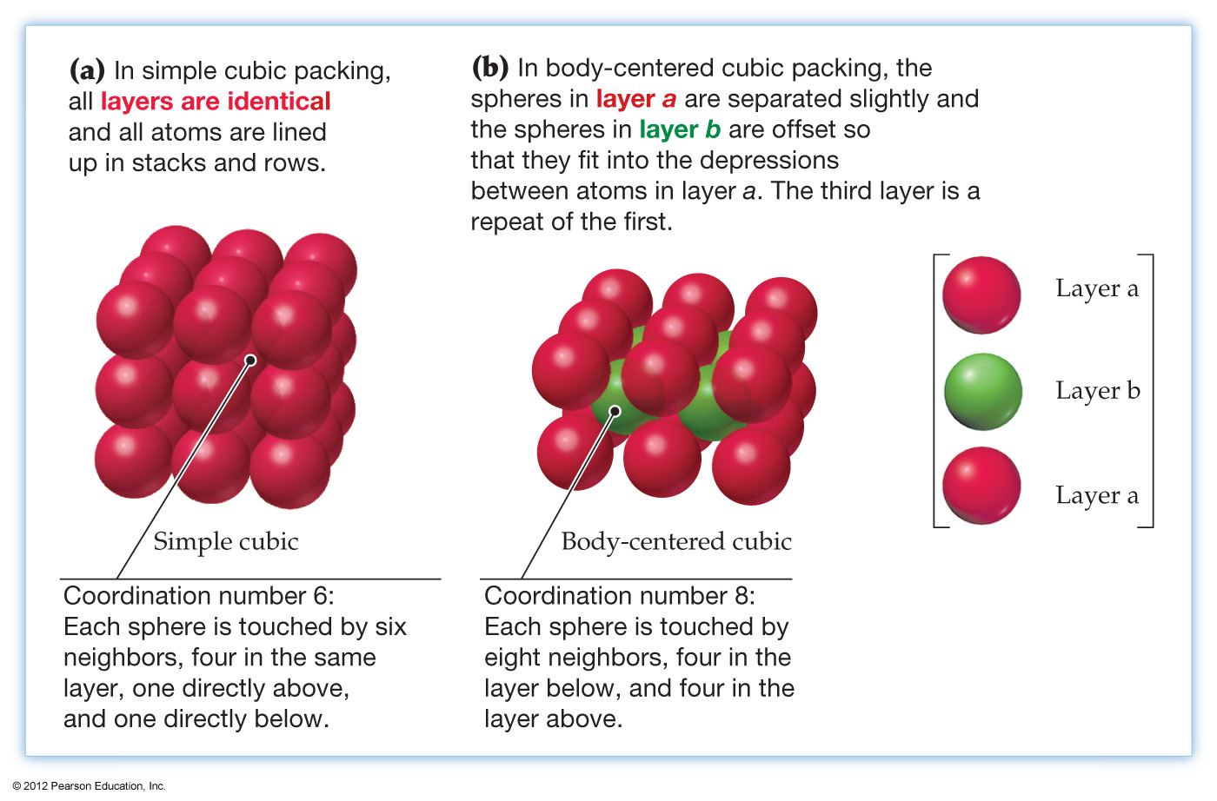
Les différentes structures cristallines: notion de multiplicité de la maille
(D’après McMurry and Fay)

Slide 37
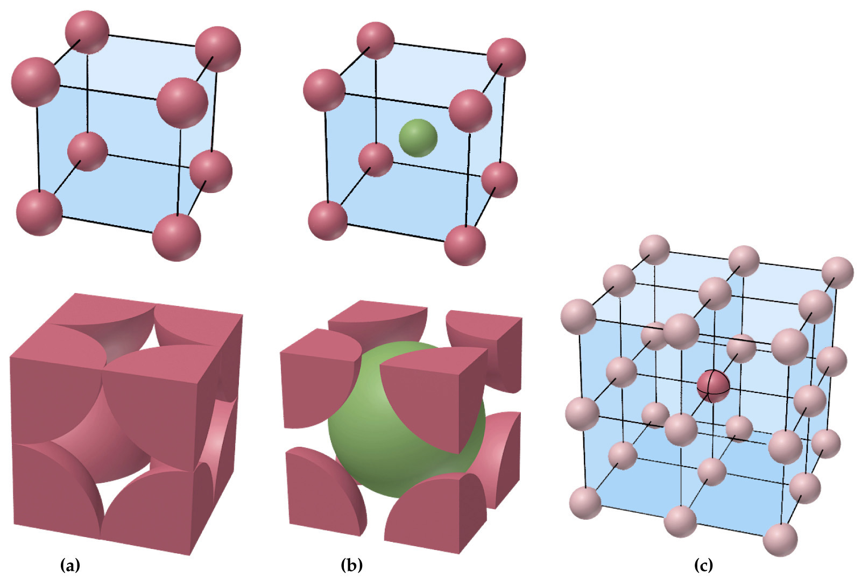
Les différentes structures cristallines: notion de multiplicité de la maille
CS
CC
1 atome (nœud)
par maille
2 atomes (nœuds)
par maille
(D’après McMurry and Fay)

Slide 38
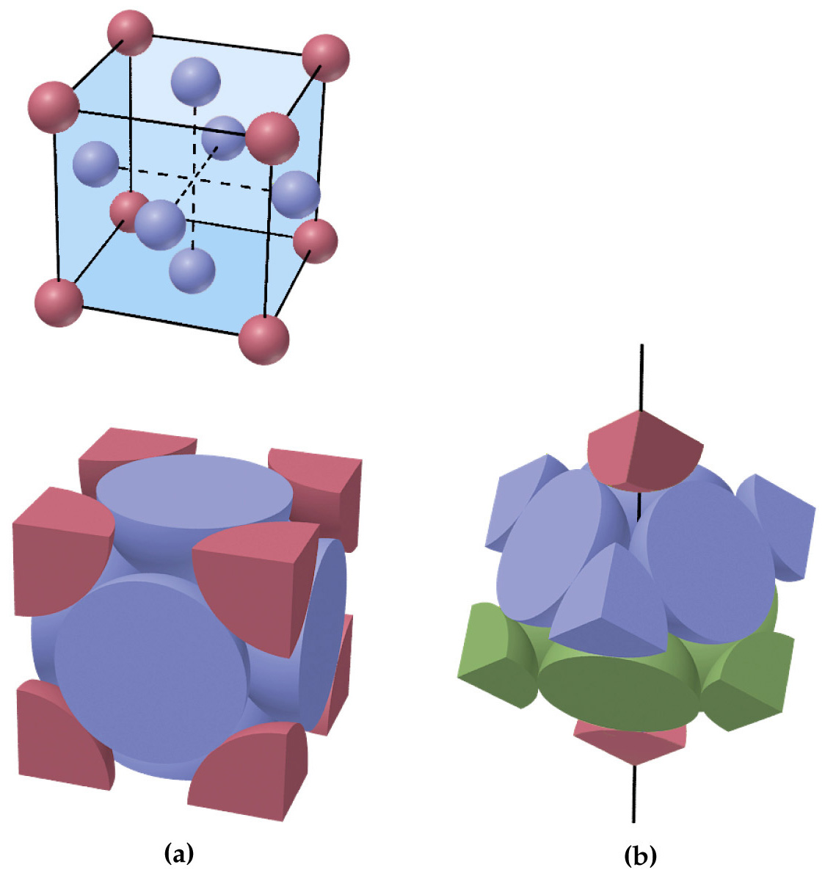
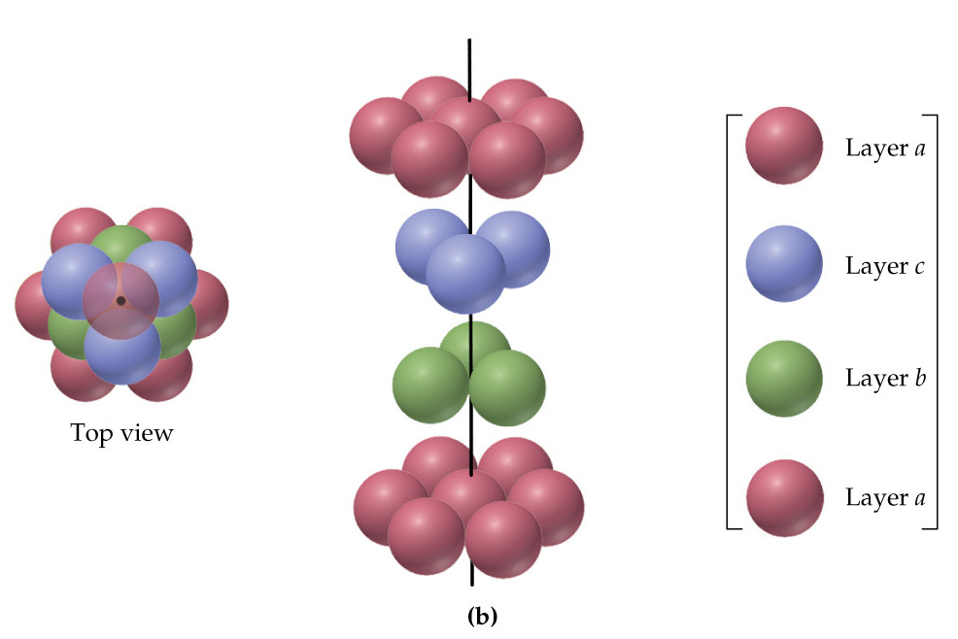
Les différentes structures cristallines: notion de multiplicité de la maille
CFC
Les faces sont inclinées de 54,7° par rapport aux 3 couches atomiques qui se répètent
(D’après McMurry and Fay)
4 atomes (nœuds)
par maille

Slide 39
Choix des vecteurs primitifs
Pas unique
Méthode:
  a₁ doit être la période la plus courte du réseau
  a₂ doit être la période la plus courte du réseau non // à a₁
  a₃ doit être la période la plus courte du réseau non coplanaire avec a₁ et a₂
Δ ⬄ directions
Δ₁
Δ’
Δ’’
Δ₂
P₀
P₁’
P_{n}
P₁
P₂
On obtient alors une cellule primitive

Slide 40
Le Cubique Centré (cc)
z
a₁
a₂
a₃
y
a₁
a₃
x
a₂
ou:

Slide 41
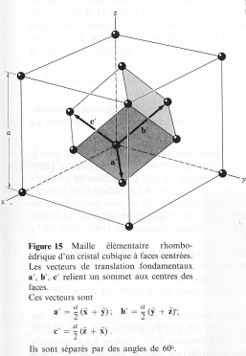
Le Cubique Faces Centrées (cfc)
D’après C. Kittel, Dunod, 5°ed.

Slide 42
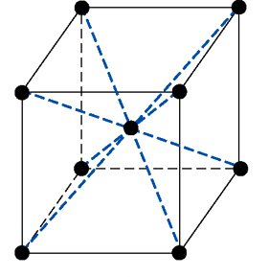
Densité surfacique d’atomes
Plan (110)
a
a
a
a

Slide 43
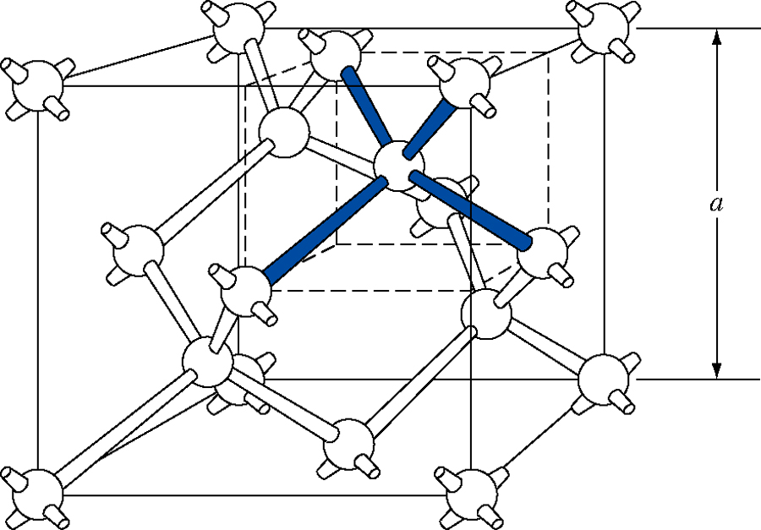
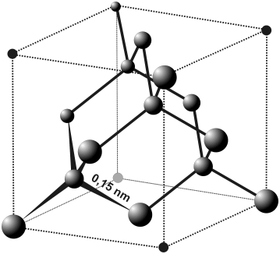
Le silicium et sa structure« Diamant ».
Structure cubique CFC
Deux atomes dans la base
Identique à 2 CFC décalés de ¼ de diagonale
Chaque atome a 4 atomes comme plus proches voisins (liaison tétragonale)
Si les atomes sont différents on parle de structure Zinc-Blende

Slide 44
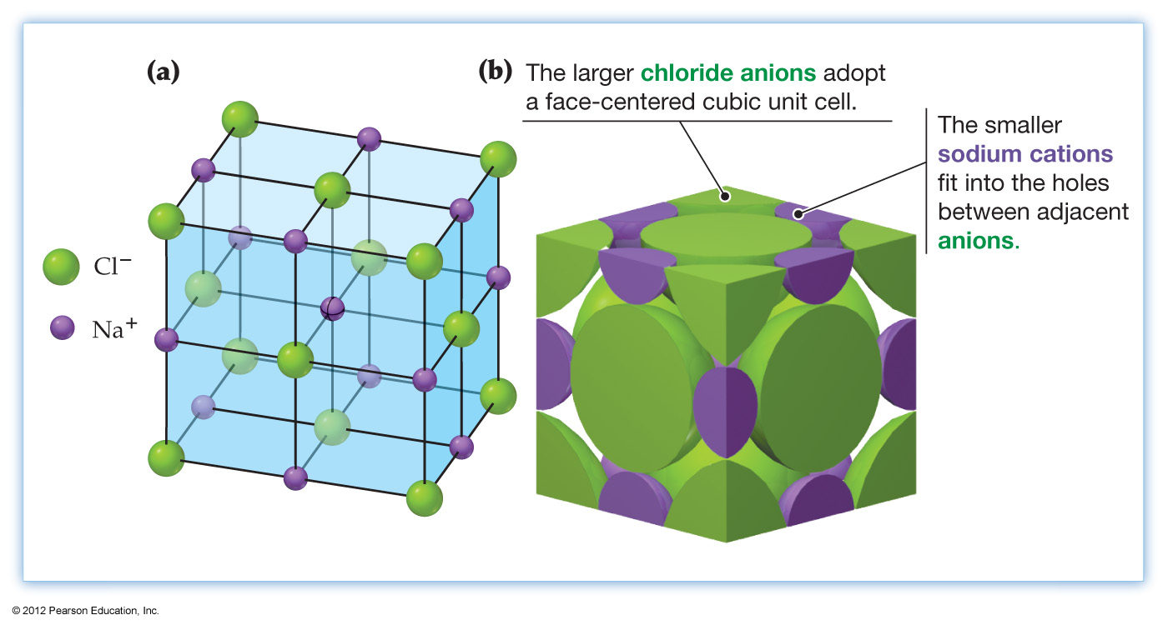
Structure NaCl

Slide 45
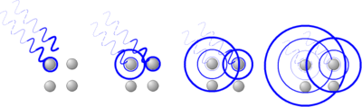
Rôle physique des plans réticulaires
Soit le cristal parcouru par une onde de nature quelconque:
  Onde EM (RX, Rγ)
  Onde sonore (phonons)
  Onde particulaire (électrons, neutrons)
Les électrons (du nuage électronique) rayonnent dans « tous les sens ». C’est le phénomène de diffusion

Slide 46
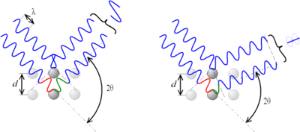
Rôle physique des plans réticulaires
Interférences entre les ondes diffusées:
  Destructives ⬄ pas de propagation (b)
  Constructives ⬄ on les « voit » (a)
Condition de diffraction de Bragg
(a)
(b)

Slide 47
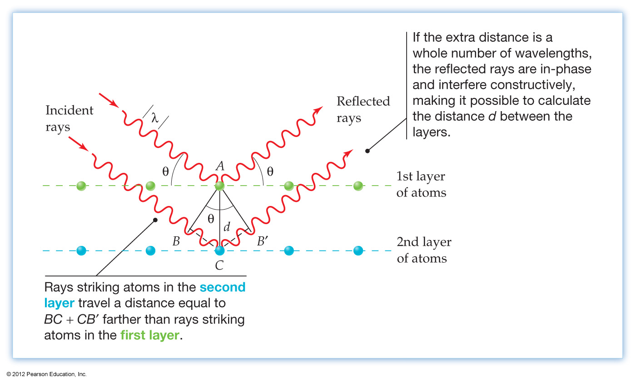
Rôle physique des plans réticulaires
Diffraction: apparait lorsque une onde electomagnétique est diffusée par un objet contenant des lignes régulièrement espacées (réseau de diffraction) ou points (atomes dans un cristal)

Slide 48
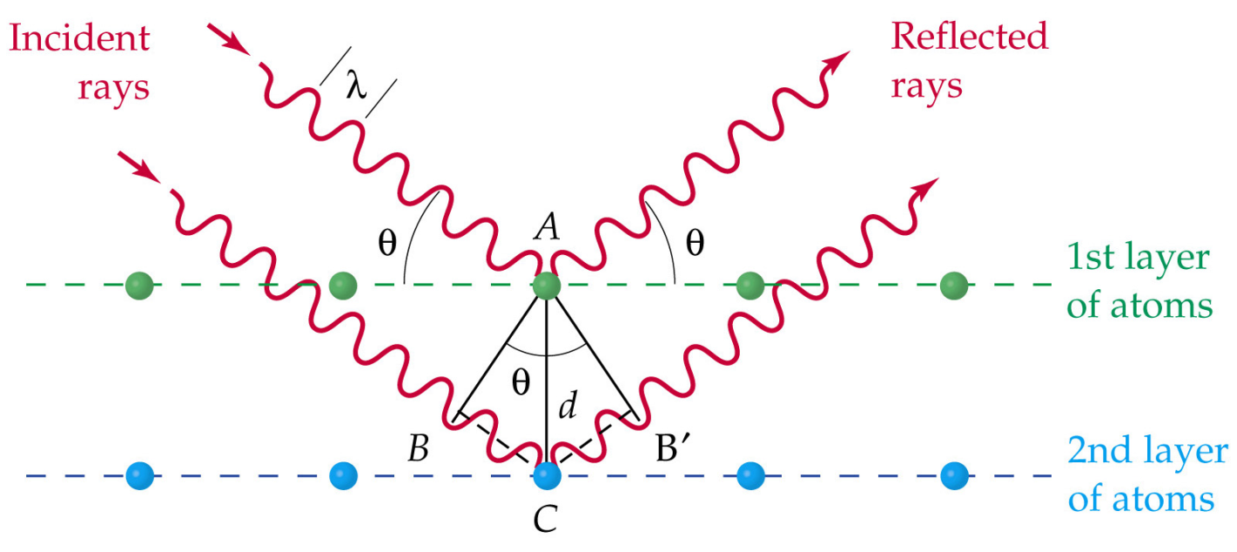
Rôle physique des plans réticulaires
Détermination de la loi de Bragg : méthode élémentaire.
  On considère les plans cristallins comme des miroirs semi transparents
  On calcule la différence de marche (ddm) entre les deux rayons
  Interférence constructive ⬄ ddm = nλ
(D’après McMurry and Fay)
plan (h,k,l)
d_{hkl}

Slide 49
L’objectif de la cristallographie: étudier les directions dans lesquelles l’énergie diffractée est maximale et en déduire la distance entre les plans réticulaires, le nb d’atomes de chaque famille de plans réticulaires, tout cela par la mesure de l’intensité diffusée.

Slide 50
Le deuxième domaine d’intérêt:
  La physique du solide: on utilise la condition de Bragg (maximum d’intensité diffractée) pour déterminer les λ électroniques (chapitre suivant) qui ne peuvent se propager dans le cristal (elles sont diffractées!). On associera à chacune de ces λ satisfaisant à la loi de Bragg une bande d’énergie pour l’électron qu’on appelle bande interdite (« gap »).

Slide 51
Chapitre 2
Diffraction d’une onde par un cristal
Réseau Réciproque
Zone de Brillouin

Slide 52
Généralités:
La diffraction d’1 onde (k = 2π/λ) par un cristal intervient dans deux domaines:
  Cristallographie:
    Diffraction des Rayons X:
    Diffraction des Neutrons
    Diffraction des Électrons
Dualité onde / corpuscule (de Broglie)

Slide 53
Généralités:
L’objectif de la cristallographie: étudier les directions dans lesquelles l’énergie diffractée est maximale et en déduire la distance entre les plans réticulaires, le nb d’atomes de chaque famille de plans réticulaires,tout cela par la mesure de l’intensité diffusée.

Slide 54
Généralités:
Le deuxième domaine d’intérêt:
  La physique du solide: on utilise la condition de Bragg (maximum d’intensité diffractée) pour déterminer les λ électroniques qui ne peuvent se propager dans le cristal (elles sont diffractées!). On associera à chacune des ces λ satisfaisant à la loi de Bragg une bande d’énergie pour l’électron qu’on appelle bande interdite (« gap »).

Slide 55
Loi de Bragg
Méthode élémentaire (voir chapitre précédent)
N
Exemple 1: réseau à 1D
RD
a
2π/a
RR
O
N
|ON|/2
si –π/a < k < π/a, l’onde n’est pas diffractée. On est dans la première zone de Brillouin
si k = ± π/a, il y a diffraction,⬄ k est en bord de zone de Brillouin
O

Slide 56
Loi de Bragg / zone de Brillouin
Exemple 2: réseau à 2 dimensions
1° ZB ┴ A₁ (// a₂)
RR
RD
Toutes les ondes de vecteurs d’onde à l’intérieur de la ZB peuvent se propager
1° ZB ┴ A₂ (// a₁)

Slide 57
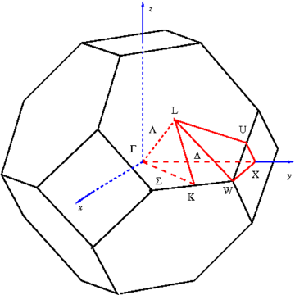
zone de Brillouin d’un CFC
http://fr.wikipedia.org/wiki/Zone_de_Brillouin

Slide 58
Loi de Bragg: conditions de Laue
Méthode directe: utilisation de la théorie de diffusion des ondes optiques
k
k
k’
D
r
Diffusion : création d’une
onde sphérique
R, k’
ρ
k, k’ : vecteur d’onde incident/diffusé
ρ: position de l’atome diffusant
r : distance atome /détecteur
R: position du détecteur (loin du cristal)
0

Slide 59
Loi de Bragg: conditions de Laue
On suppose une onde plane dans l’espace libre, au point :
Onde de vecteur d’onde , de fréquence angulaire ω et de longueur d’onde
On place maintenant le cristal dans le faisceau. L’origine O est choisie arbitrairement.
Hypothèses
  Le faisceau incident n’est pas perturbé par le cristal
  Pas de perte d’énergie (|k|=|k’|)

Slide 60
Loi de Bragg: conditions de Laue
l’amplitude du faisceau incident en ρ est donnée par :
Au point , l’atome va diffuser : onde sphérique. L’intensité diffusée par le point va avoir une amplitude en donnée par :
On va négliger par la suite la différence entre 1/r et 1/R
(3D)
Facteur de
diffusion
k
Diffusion = création d’une
onde sphérique

Slide 61
Loi de Bragg: conditions de Laue
Donc l’onde diffusée s’écrit :

Slide 62
Loi de Bragg: conditions de Laue
On va écrire différemment :
est un vecteur colinéaire à de même norme que
(diffusion élastique)
L’équation de diffusion devient :
Si on somme le signal sur l’ensemble des N sites atomiques (des nœuds représentatifs du réseau):

Slide 63
Loi de Bragg: conditions de Laue
Simplification : 1D, chaine de N atomes identiques (f_{p}=f) séparés par une distance a (paramètre de réseau)
(Singh p71)

Slide 64
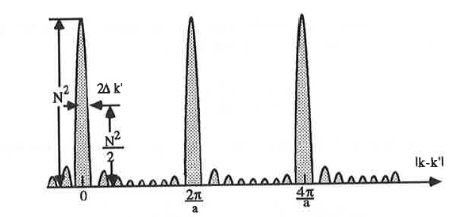
Loi de Bragg: conditions de Laue
L’intensité (I) diffusée
est proportionnelle à:
(Singh p71)

Slide 65
Loi de Bragg: conditions de Laue
Donc l’amplitude :
n’est sensiblement différente de 0 que si:
C’est aussi la définition d’un vecteur du réseau réciproque. Donc Δk ( ou vecteur de diffusion) doit être un vecteur du réseau réciproque G, pour que l’intensité diffusée soit non nulle.

Slide 66
Loi de Bragg: conditions de Laue
Conclusion: la condition d’une forte intensité de diffraction/diffusion est satisfaite uniquement lorsque le vecteur d’onde est diffusé par un vecteur du réseau réciproque
Diffusion ⬄ l’onde ne peut se propager et est donc réfléchie, diffusée

Slide 67
Condition de diffraction de Laue (construction d’Ewald)
Diffusion élastique des photons (énergie conservée) ⬄|k| =|k’| .
k: // au faisceau incident
k’: // au faisceau diffracté
k’
G
θ
2θ
k
RR

Slide 68
Nous avons supposé jusqu’ici que le facteur f_{p} était le même pour tous les sites et qu’il y avait un seul atome par base. Ce qui est loin d’être toujours le cas ! Il faut donc généraliser la relation:
  n atomes dans la base
  ρ_{p} est la position de la cellule unité
  ρ_{j} est la position de l’atome j dans la cellule unité
ρ_{j}
ρ_{p}

Slide 69
Loi de Bragg: conditions de Laue
Facteur de diffusion
  On décrit la diffusion de chaque atome j de la base par f_{j} (fonction du type d’atome)
  La sommation est donc faite séparément – une sur les sites du réseau (4 dans un cfc !) et une sur les atomes de la base (2 dans le cas du diamant !)
décrit la structure
décrit la base

Slide 70
décrit la structure
décrit la base

Slide 71
Facteur de structure et facteur de forme atomique
Facteur de forme atomique: représente la façon dont les atomes diffusent les RX. Dépend essentiellement du nuage électronique donc de la nature de l’atome.
2 atomes différents dans le motif
Chaque nœud du réseau comporte 2 atomes différents ⬄ on doit modifier l’écriture
ρ_{p} : coordonnées du p^{ième} nœud dans la maille
ρ_{j} : coordonnées de l’atome j dans le motif constituée ici de 2 atomes.
On tient compte ici de la dégénérescence du motif

Slide 72
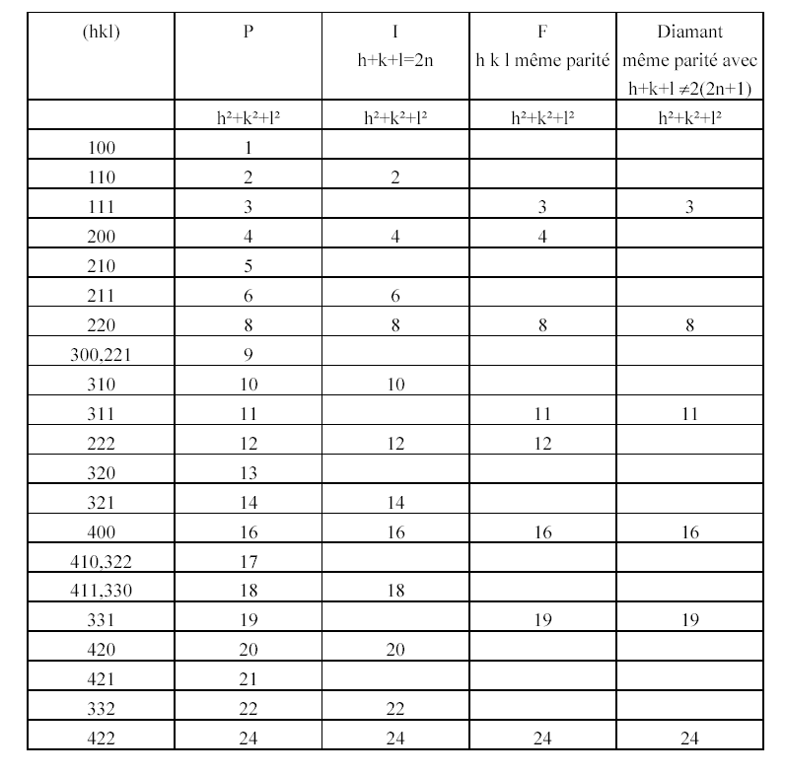
Facteur de structure et facteur de forme atomique
Même si la condition de Bragg (Laue) est vérifiée, la périodicité du cristal induit des extinctions (S_{hkl} = 0) supplémentaires, plus ou moins fréquentes, en fonction de la structure cristalline.
20

Slide 73
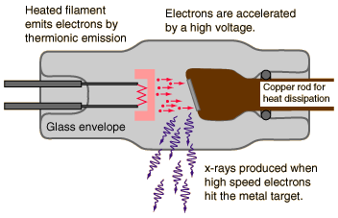
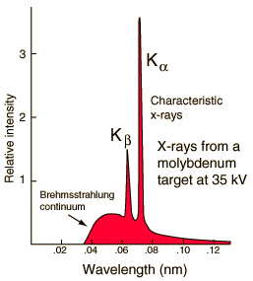
Les rayons X et les méthodes de diffraction.
Rayons X:
  Accélération des électrons
  Bombardement d’une cible (Cu, Mo, Al, …)
  2 effets:
    Ralentissement ⬄ spectre de freinage continu.
    Recyclage des photons de freinage ⬄ excitation des électrons de cœur ⬄ thermalisation des électrons des couches supérieures.

Slide 74
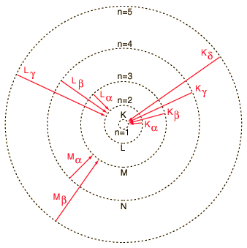
Les rayons X et les méthodes de diffraction.
Rayons X:
  Spectre discret: signature de la cible

Slide 75

Les méthodes expérimentales de diffraction
Méthode de Laue:
  Échantillon monocristallin
  Rayons X polychromatique
  Cristal fixe
(D’après McMurry and Fay)
Permet de visualiser les symétries du cristal.
Orientation du cristal

Slide 76


Les méthodes expérimentales de diffraction
Méthode des poudres:
  Rayons X monochromatique
(hkl)₂
(hkl)₁
1 poudre ⬄ monocristaux désorientés aléatoirement ⬄ plans (hkl) présentant le bon angle de Bragg sont portés par un cône
1 monocristal ⬄ 1 plan (hkl) présente le « bon » angle de Bragg ⬄ 1 faisceau diffracté

Slide 77


Les méthodes expérimentales de diffraction
Méthode des poudres:
    R: rayon de la chambre de Debye –Scherrer
    W=πR : demi périmètre de la chambre
1
La mesure de S₁ permet d’en déduire θ, l’angle de Bragg

Slide 78
Les méthodes expérimentales de diffraction
Méthode des poudres:
Détecteur RX
Intensité (c/s)
2θ

Slide 79
Les méthodes expérimentales de diffraction
Méthode des poudres:
    En fonction de la structure, certaines raies (plans) sont présentes ou non ⬄ permet de déterminer la symétrie de la structure.
    L’intensité des raies a également son importance.
    Permet de déterminer le(s) paramètre(s) de réseau de la (des) structure(s).
    Ça « marche » aussi pour des structures mixées (cristaux mélangés , voir TD!)

Slide 80

Exemple : cubique centré
θ₁ on en déduit d₁ (Bragg)
θ₂ on en déduit d₂ (Bragg)
θ₃ on en déduit d₃ (Bragg)
2θ₁ 2θ₂ 2θ₃
2θ

Slide 81
conclusion
On a montré que compte-tenu de la symétrie des cristaux la propagation d’une OEM pouvait dans certaines conditions être interdite (condition de Bragg). On va se servir de cette analogie pour étudier et comprendre la propagation d’une onde “particulaire” qui représente, elle, une particule (ex un électron) pour étudier le déplacement des électrons dans un cristal.

Slide 82
Chapitre 3
Mécanique ondulatoire :
l’équation de Schrödinger

Slide 83
La fin de la mécanique classique?
La matière:
  Position
  Vitesse (quantité de mouvement)
  Loi de Newton
La lumière:
  Composante champ électrique
  Composante champ magnétique
  Équations de Maxwell
Six variables permettent de définir parfaitement l’état de chaque corpuscule
On ne peut séparer la radiation en corpuscules maintenus localisés dans l’espace – processus d’interférence et diffraction

Slide 84
La fin de la mécanique classique?
  Au début du 20° siècle:
    Théorie corpusculaire de la matière:
      « marche » même à l’échelle microscopique
      Complexité du pb à cette échelle ⬄ mécanique/physique statistique
    Théorie ondulatoire de la lumière:
      Acceptée depuis Fresnel
      Tous les phénomènes connus de la lumière interprétés
      Équations de Maxwell + ondes radio (Hertz) ⬄ synthèse optique et électricité

Slide 85



La fin de la mécanique classique?
    De nouvelles expériences / découvertes posent des problèmes d’interprétation:
      Rayonnement du corps noir
À l’intérieur de la cavité, le champ électromagnétique est équivalent à un ensemble d’oscillateurs harmoniques indépendants. Leur énergie moyenne (en supposant que l’énergie peut varier de manière continue) est donnée par :
$$\overline{ E}=\frac{\int_{0}^{∞}{Ee^{−E/kT}dE}}{\int_{0}^{∞}{e^{−E/kT}dE}}=kT$$
Corps noir: objet qui absorbe toute
radiation qu’il reçoit

Slide 86

La fin de la mécanique classique?
    De nouvelles expériences / découvertes posent des problèmes d’interprétation:
      Rayonnement du corps noir
À l’intérieur de la cavité, le champ électromagnétique est équivalent à un ensemble d’oscillateurs harmoniques indépendants. Leur énergie moyenne (en supposant que l’énergie peut varier de manière continue) est donnée par :
$$\overline{ E}=\frac{\int_{0}^{∞}{Ee^{−E/kT}dE}}{\int_{0}^{∞}{e^{−E/kT}dE}}=kT$$
Corps noir: objet qui absorbe toute
radiation qu’il reçoit

Slide 87

La fin de la mécanique classique?
    De nouvelles expériences / découvertes posent des problèmes d’interprétation:
      Rayonnement du corps noir
M. Planck : Il postule que les échanges d’énergie entre la matière et les radiations ne se font pas de manière continue mais par des quantités indivisibles et discrète: quanta d’énergie. Il montre que la relation entre Energie et Fréquence est donnée par:
E_{n} =n.hν
M. Planck : lie l’énergie et la fréquence ⬄ modes autorisés de plus en plus difficile à peupler. Dans l’enceinte ( le corps noir), les atomes de la paroi jouent le rôle d’oscillateurs de fréquence ν dont l’énergie de l’atome est donnée par
E_{n} =n.hν. Il en ressort que l’énergie moyenne par mode est l’énergie quantifiée X la probabilité que ce mode soit occupé
$$\overline{ E}=\frac{\sum_{n=1}^{∞}{E_{n}e^{−E/kT}}}{\sum_{n=1}^{∞}{e^{−E/kT}}}=\frac{hv}{e^{hv/kT}−1}$$
Si hν << kT, alors
E=kT
https://gilles.montambaux.com/files/histoire-physique/Planck-Ann-Phys-4-553-francais.pdf
https://www.youtube.com/watch?v=VYmGqRF2--U

Slide 88

La fin de la mécanique classique?
    De nouvelles expériences / découvertes posent des problèmes d’interprétation:
      Effet photo électrique
The remarkable aspects of the photoelectric effect when it was first observed were:
1. The electrons were emitted immediately - no time lag!
2. Increasing the intensity of the light increased the number of photoelectrons, but not their maximum kinetic energy!
3. Red light will not cause the ejection of electrons, no matter what the intensity!
4. A weak violet light will eject only a few electrons, but their maximum kinetic energies are greater than those for intense light of longer wavelengths!
A. Einstein : quantification de l’énergie de la lumière (photon) ⬄ Ε=nhν , la lumière comme grain de lumière ⬄ aspect corpusculaire !!

Slide 89

La fin de la mécanique classique?

Slide 90


La fin de la mécanique classique?
    De nouvelles expériences / découvertes posent des problèmes d’interprétation:
      Dualité onde – particule: la nature corpusculaire ( effet photoélectrique) de la lumière est acquise , mais la nature ondulatoire est également admise (fentes de Young) !
      La lumière est composée d’un quantum, une particule quantique qui ne peut être décrite que par les lois d’une mécanique nouvelle: la mécanique ondulatoire est née.
      Suivant l’expérience considérée, la nature ondulatoire de la lumière doit être retenue (propagation de la lumière), dans d’autres c’est l’aspect corpusculaire (interaction lumière – matière).

Slide 91

Dualité: métaphore du cylindre

Slide 92

La fin de la mécanique classique?
    De nouvelles expériences / découvertes posent des problèmes d’interprétation:
      Louis de Broglie: introduction des ondes de matières. (1924)
      Hypothèse: la dualité onde – corpuscule est une propriété générale d’objets microscopiques et la matière, comme la lumière, présente à la fois un aspect ondulatoire et un aspect corpusculaire.
      Hypothèse confirmée par la diffraction des électrons quelques années plus tard (1927).
ondes de matières ⬄ longueur d’onde de de Broglie :

Slide 93

Dualité onde corpuscule

Slide 94


La mécanique ondulatoire
  L’équation de Erwin Schrödinger:

Slide 95

La mécanique ondulatoire
  L’équation de Schrödinger:
  l’équation de Schrödinger joue le rôle des lois de Newton et de la conservation de l’énergie de la mécanique classique. C’est une équation d’onde en termes de fonction d’onde qui va prédire analytiquement la probabilité qu’un évènement se produise.

Slide 97
La mécanique ondulatoire
  L’équation de Schrödinger:
  Le mouvement d’une particule est décrit par une fonction d’onde Ψ(r,t) dont le carré représente la probabilité de présence (Born) en un point r. Les fonctions Ψ(r,t) obéissent à l’équation de Schrödinger:
      Ψ(r,t) est la fonction d’onde (peut être une quantité complexe)
      V(r) est l’énergie potentielle (le potentiel par abus de langage) auquel est soumis la particule
      m est la masse de la particule
  L’équation de Schrödinger:
    tient compte à la fois de la notion de quanta (Planck) et de la dualité onde – matière (de Broglie)

Slide 98
La mécanique ondulatoire
    Un cas particulier qui nous intéresse dans ce cours concerne les régimes stationnaires où le potentiel V=V(r) auquel est soumis la particule est indépendant du temps.
    La méthode de résolution de cette équation consiste à chercher des solutions en séparant les variables temps et espace. On suppose que la fonction d’onde Ψ(r,t) peut s’écrire:
      ϕ(r) est une fonction de la position uniquement
      χ(t) est une fonction du temps uniquement
    En injectant cette forme de solution dans l’équation de Schrödinger, on obtient (on passe à une dimension):

Slide 99
L’équation de Schrödinger:
g(x)
f(t)
La relation ci-dessus où une équation du temps est égale à une équation de l’espace, entraîne que ces deux équations sont des constantes. On voit d’autre part que l’équation aux dimensions de la fonction dépendante du temps est [f(t)] = [Énergie]. Il vient alors:
  Avec E, l’énergie de la particule, qui s’écrit :

Slide 100
L’équation de Schrödinger:
  L’équation de Schrödinger indépendante du temps s’écrit:
    avec :
  Conditions aux limites:
    Continuité de la fonction d’onde
    Continuité de la dérivée première

Slide 101
L’équation de Schrödinger:
!
  A ce stade, il est important de distinguer la notion d’état ondulatoire (onde plane) et combinaison d’états ondulatoires (paquet d’ondes).

Slide 102
Onde plane / paquet d’ondes
    Onde plane:
    Paquet d’ondes:
    Nous allons montrer que seul un paquet d’onde peut être une représentation correcte d’une particule.

Slide 103
Onde plane / paquet d’ondes
  Supposons qu’une particule se déplace dans un potentiel constant V(x) =V₀ = cte. La force à laquelle elle est soumise est donnée par F = - grad V₀ = 0, c’est à dire que son mouvement est uniforme et donc son énergie E constante. On va maintenant :
    Chercher des solutions simples de l’E.S
    Regarder si ces solutions simples correspondent aux domaines physiques
    Si tel n’est pas le cas, on essaiera une combinaison linéaire des solutions simples car l’E.S est linéaire en ϕ.

Slide 104
Onde plane / paquet d’ondes
E
V₀
Une solution simple de ϕ(x) peut être :
avec soit encore
La question est “Peut on se représenter une particule par cette fonction ?”. Il suffit de calculer la probabilité de présence dans l’espace (ou ici à 1 Dim) de cette particule pour répondre à cette question.
k

Slide 105
Onde plane / paquet d’ondes
  Onde plane:
    cette probabilité de présence est indépendante de x et du temps, ce qui est loin d’être « raisonnable » d’un point de vue physique
Proba
présence
Résultat attendu ( x = v_{p}.t )
|A|²
x_{0,} t₀
x_{1,} t₁
distance

Slide 106
Onde plane / paquet d’ondes
  On va donc essayer une C.L d’ondes planes centrées sur k₁ c’est à dire un paquet d’ondes depuis k₁ –Δk/2 et k₁ + Δk/2 . La fonction d’onde s’écrit alors:
  Prenons A=cste (hyp simplificatrice)
    à t=0:
E
E₁
V₀
k
k₁ –Δk/2
k₁

Slide 107
Onde plane / paquet d’ondes
  On calcule à nouveau la probabilité de présence en un point x:
En améliorant la loi d’Amplitude on aurait pu obtenir la relation d’Heisenberg:

Slide 108
Onde plane / paquet d’ondes
  On se place maintenant à t=t₁:

Slide 109
Onde plane / paquet d’ondes
    On obtient alors le même résultat qu’à t=0 mais pour x’=0, ie
dP
x₀ (t=0)
x₁ (t=t₁)
x
La vitesse de la particule = v_{g} = vitesse de groupe qui est calculée au centre du paquet d’onde:

Slide 110
Vitesse de phase/ vitesse de groupe
  Dans le cas d’une onde plane, la vitesse considérée est la vitesse de propagation de plans en phase ou vitesse de phase:
  Raisonnons sur le paquet d’ondes:
Intervient alors que V₀=cste!
⬄aucune intervention sur le mvt de la particule; absurde car v_{ϕ}=p/m

Slide 111

Vitesse de phase/ Vitesse de groupe
Vitesses de phase et de groupe d’une superposition de deux ondes monochromatiques. Le point rouge avance à la vitesse de phase, et les points verts à la vitesse de groupe. Dans cet exemple, la vitesse de phase vaut le double de la vitesse de groupe.
Un exemple dans lequel la vitesse de groupe et la vitesse de phase sont de signes opposés : l'enveloppe du paquet (donc la vitesse de groupe) se dirige vers la droite, alors que la phase (donc la vitesse de phase) se dirige vers la gauche.
https://fr.wikipedia.org/

Slide 112

Mécanique ondulatoire: exemples d’applications
  Le puits de largeur a et de potentiel infini:
    « représente » l’exemple classique d’une particule liée.
Particule d’énergie E
    Région II: ϕ_{ΙΙ} (x)=Acos(kx)+Bsin(kx)
    Région I et III: ϕ(x)=0
    Continuité en x=0 et x=a
      A=0
      Bsin(ka)=0 ⬄ k=nπ/a
    proba entre 0 et a:
      B=

Slide 113



Mécanique ondulatoire: exemples d’applications
  Le puits de largeur a et de potentiel infini:
Particule d’énergie E

Slide 114
Mécanique ondulatoire: exemples d’applications
  La marche de potentiel:
      Région I:
      Région II (0<E<V₀)
V(x)
Particules
incidentes
V₀
Région I
Région II
x=0

Slide 115
Mécanique ondulatoire: exemples d’applications
  La marche de potentiel:
    A₂ =0 (divergence)
    Calcul du coefficient de réflexion:
    dans la région I, V=0 ⬄ l’énergie est l’énergie cinétique
V(x)
Particules
incidentes
Flux de particules réfléchies (cm⁻² s⁻¹)
V₀
Région I
Région II
x=0
!
ϕ₂(x)≠0 ⬄ la particule (à la différence de la méca classique) peut s’y trouver

Slide 116

Mécanique ondulatoire: exemples d’applications
  La barrière de potentiel (E<V₀):
  Facteur de transmission:
X
C’est l’effet tunnel (T~78% avec 1 électron, E=V₀/2=1ev et a=1Å)

Slide 117
Chapitre 4
Les électrons libres :
le modèle de Sommerfeld

Slide 118
Électron libre
    Électron libre ⬄ potentiel (énergie) est nul partout ⬄ V(x)=0:
    Solution de cette équation différentielle peut se mettre sous la forme:
    Soit:

Slide 119
Électron libre
+ x
- x
    Onde propagative ⬄ une particule dans le vide peut être représentée par une onde : c’est normal, on est parti de l’éq. de Schrödinger !
    Supposons (simplicité!) que B=0 ⬄ onde se propageant uniquement vers les x>0:
      Vecteur d’onde:
      Longueur d’onde:
      Énergie: E(k) c’est une parabole
      Probabilité de présence: cste =AA* ⬄ en accord avec Heisenberg (k défini=> x indéfini) ⬄ réalité physique :Paquet d’ondes

Slide 120
Potentiel de Sommerfeld
  A. Sommerfeld considère 1 cristal unidirectionnel (1D) de longueur L
  Les électrons sont liés au cristal par les forces d’attraction coulombienne.
  Les électrons sont piégés ⬄ ils ne peuvent sortir
cristal
V₀
1
2
3
-L/2
0
+L/2

Slide 121
Potentiel de Sommerfeld
  Simplification: on se rapproche de la réalité en considérant que la fonction d’onde associée à l’électron s’annule aux limites (±L/2) ⬄ les électrons ne peuvent s’échapper du cristal
  Démarche:
    On cherche des solutions de l’E.S
    On ne garde que celles qui satisfont les conditions de continuités
    On forme un paquet d’ondes avec les conditions aux limites pour représenter l’électron.

Slide 122
Potentiel de Sommerfeld
    Solution en région 2 (idem électron libre):
    Conditions aux limites:
      Réelles: s’annulent en ± L/2
      Solutions en cosinus
      Solutions en sinus
E
V₀
cosinus
sinus
k
Le vecteur d’onde est quantifié
⬄ l’énergie l’est également

Slide 123
Potentiel de Sommerfeld
  Conditions cycliques de Born von Karmann:
    L’idée est de considérer qu’à l’échelle de la longueur d’onde électronique, la dimension du cristal est infinie ⬄ on assimile le cristal unidimentionnel de longueur L à un cercle de périmètre L : on « oublie » les conditions aux limites?
    La situation en x et en x+L est identique:
Même résultat: il y a encore quantification de k donc de E

Slide 124
Modèle de Sommerfeld
  L’électron de Sommerfeld:
    Soit l’électron en k₀: L est de l’ordre de 10⁸Å (1 cm) ⬄ on admet que le paquet d’onde de largeur Δk, constitue un pseudo continuum car:
    Vitesse de l’électron:
E
k₀
k
k₀ –Δk/2
k₀ +Δk/2

Slide 125
Modèle de Sommerfeld
E
  L’électron de Sommerfeld:
    Accélération de l’électron:
+
E₀+dE
-
V_{elec}
E₀
k’₀
V(x) = -qV_{e}
k₀
k
Quand une force travaille, une quantité d'énergie est transférée au système. Dans le cas d'un mouvement linéaire, l'énergie (en Joules) correspond au travail (F x L) fourni par la force. Ainsi l’état (électron) acquiert pendant dt de l’énergie dE:
Entre t et t+dt =>dE=F.v_{g}.dt
⬄ Si E change, k change ⬄ la valeur centrale de k₀ a changé (k’₀ -).

Slide 126
Modèle de Sommerfeld
  L’électron de Sommerfeld:
    Accélération de l’électron:
Si on appelle:
(=0 car V₀=cste) -qE_{elec}

Slide 127
Modèle de Sommerfeld
    Nota: la relation F=mγ est toujours vraie. La masse ainsi calculée n’est la masse de la particule que si V=V₀=cste, ie que les forces résultantes sont égales aux forces extérieures. Pour un potentiel V(x) non constant, la relation est identique à condition de remplacer la masse par une masse efficace (ou effective) m* qui traduira une réponse (inertie) différente de la particule (voir chapitre suivant).

Slide 128

Théorie ondulatoire appliquée aux atomes: l’atome de Bohr – Sommerfeld
Atome à un électron (Hydrogène):
  Noyau « lourd », chargé positivement (proton)
    Il est ~ fixe
  Électron « léger », chargé négativement
  Attraction coulombienne entre proton et électron:
    e : charge de l’électron
    ε₀ : permittivité du vide
Équation de Schrödinger à 3 dimensions

Slide 129

L’atome de Bohr – Sommerfeld
1° essai dans la modélisation des atomes
  Équation de Schrödinger à 3 dimensions (C. sphériques)
    Soit:

Slide 130
L’atome de Bohr - Sommerfeld
    On applique la technique de séparation des variables:
    On obtient:
    On pose
Fonction de φ uniquement

Slide 131
L’atome de Bohr - Sommerfeld
  Si on poursuit la résolution (hors de propos pour ce cours) pour les 2 autres fonctions, on introduit en plus de m deux autres constantes l et n: on appelle ces entiers les nombres quantiques:
    n= 1, 2, 3,… ⬄ nb quantique principal
    l= n-1, n-2,…, 0 ⬄ nb quantique azimutal
    |m|=l, l-1, …, 0 ⬄ nb quantique magnétique
  Résultat majeur:
    On retrouve les énergies quantifiées de l’atome d’hydrogène
http://scienceworld.wolfram.com/physics/HydrogenAtom.html

Slide 132


L’atome de Bohr - Sommerfeld
  L’énergie est quantifiée et la distance d’équilibre proton – électron est donnée (max de la probabilité de présence) par le rayon de Bohr a₀
  Terminologie courante:
    État s l=0
    État p l=1
    État d l=2
  États électroniques:
    1s 2s 2p 3s 3p 3d …

Slide 133

Le modèle de Sommerfeld
Bilan:
  Loi d’Ohm (on verra plus loin), courant dans le métaux
  Compréhension de la chaleur spécifique
  Ne permet pas d’expliquer la différence entre un conducteur (métal), un semiconducteur et un isolant
Il doit y avoir « quelque part » dans le modèle une approximation grossière !

Slide 134


Slide 135
Chapitre 6
Les électrons dans une structure périodique :
le modèle de Bloch - Brillouin

Slide 136
plan
Formation des bandes d’énergie
Introduction de la périodicité du cristal
Le pseudo vecteur d’onde
Ondes de Bloch
Modèle de Kronig-Penney
Diagramme d’énergie dans l’espace des k

Slide 137




Formation des bandes d’énergie
  Modèle qualitatif:
1 atome isolé
d’hydrogène
2 atomes
d’hydrogène
adjacents

Slide 138

Formation des bandes d’énergie
  Modèle qualitatif pour le Silicium:
    Structure électronique (14 électrons)
      1s² 2s² 2p⁶ 3s² 3p²
Energie
3p²
3s²

Slide 139
Formation des bandes d’énergie
Bande
d’énergie
3s² 3p²
États anti-liants (4N)
N atomes
Bande
de
conduction
3p²
Bande interdite
3s²
Bande
de valence
États liants (4N)

Slide 140


Formation des bandes d’énergie
  La largeur de la bande interdite dépend (entre autre) de la distance inter atomique a₀
http://www.optique-ingenieur.org/fr/cours/OPI_fr_M05_C02/co/Contenu.html

Slide 141
Formation des bandes d’énergie
  Modèle « théorique » faisant appel à la mécanique quantique et l’éq. de Schrödinger.
    Que doit on rajouter par rapport au modèle de Sommerfeld pour arriver à comprendre la notion de bandes d’énergie permises et interdites?
Le potentiel cristallin dans lequel se « balade » l’électron n’est pas constant !

Slide 142

Formation des bandes d’énergie
a
Le potentiel cristallin est périodique, de période a (celle du réseau!).
(d’après Neaman)

Slide 143
Modèle de Bloch Brillouin
  Conditions cycliques de BVK: (permet d’ignorer ce qui se passe en bout de l’échantillon de longueur L)
    Nb d’atomes ?
      À 1D:
      À 3 D:
a
L=N x a
Le cristal étant périodique de période a, les propriétés du cristal sont les mêmes en x et x+a. Il en est de même pour la fonction d’onde, donc pour la probabilité de présence de l’électron.

Slide 144
Modèle de Bloch Brillouin
  Les deux fonctions d’onde ne peuvent être séparées que par un facteur de phase:

Slide 145
Modèle de Bloch Brillouin
  Modification d’écriture: introduction du pseudo vecteur d’onde K.
    Si on pose , alors on peut écrire:
    K n’est pas un vecteur d’onde; il ne traduit que le déphasage entre 2 ondes de matière qui représentent la particule.
    K est quantifié. Il prend N valeurs consécutives distantes de et prend les mêmes valeurs à près.

Slide 146
Modèle de Bloch Brillouin
  Onde de Bloch:
    Les fonctions d’onde stationnaire d’un électron dans un potentiel périodique sont des fonctions de Bloch de la forme (à 1D):

Slide 147
Modèle de Bloch Brillouin
  Différence onde plane / onde de Bloch:
    Onde plane:
    Onde de Bloch:
inconnu

Slide 148
Modèle de Bloch Brillouin
    La fonction d’onde de Bloch doit être injectée dans l’équation de Schrödinger ⬄ la résolution impose de connaître u(x) !
    Pour résoudre le problème il faut connaître parfaitement la forme du potentiel cristallin (pas trivial!). Un modèle simplifié devrait nous permettre d’avoir une idée de la structure de bandes d’énergie

Slide 149

Modèle de Kronig et Penney

Slide 150

Modèle de Kronig et Penney
  On approxime le potentiel périodique cristallin par un potentiel périodique en créneaux.
    Zone I : 0<x<a V(x)=0
    Zone II: -b<x<0 V(x)=V₀
III

Slide 151
Modèle de Kronig et Penney
  Potentiel périodique ⬄ Ondes de Bloch
  Les fonctions (et leurs dérivées) ne diffèrent que d’un facteur de phase dans les régions II et III :
  Électrons liés au cristal ⬄ E<V₀
  Potentiel V(x) fini partout ⬄ la fonction d’onde et sa dérivée première doivent être continue partout.

Slide 152
Modèle de Kronig et Penney
  Résolution de l’équation de Schrödinger:
    Région I (dans le puits):
    Région II (dans la barrière):
    Région III (dans la barrière):
    Continuité de la fonction d’onde et sa dérivée première en a et en 0: attention au déphasage !

Slide 153
Modèle de Kronig et Penney
  On obtient un système de 4 équations ( 2 par la continuité de la fonction d’onde et 2 par la dérivée première) à 4 inconnues (A,B, C et D)
  Solutions non triviales ( A=B=C=D=0) ssi le déterminant du système est nul.
  On obtient (laborieux mais faisable!!)
Rappel !! : k est le pseudo vecteur d’onde !!

Slide 154
Modèle de Kronig et Penney
Que fait on de cette équation?
    Résolution numérique ou graphique de façon à obtenir une relation entre E, V₀ et k le pseudo vecteur d’onde.
    De façon à se rapprocher de la réalité et rendre plus « visible » la résolution graphique, on fait tendre la barrière de potentiel vers des Dirac ( b=>0 et V₀ =>∞), mais avec bV₀=cste finie:

Slide 155

Modèle de Kronig et Penney
  Diagramme E(k)
f(βa)
βa

Slide 156

Diagramme E(k)
    ka=0 ⬄
    ka=π ⬄ βa=π
βa
On en déduit une valeur de β donc de
l’énergie E₁.
On en déduit une valeur de β=π/a donc
de l’énergie E₂.

Slide 157
Bandes d’énergie
    Le fait que la particule se déplace dans un potentiel périodique induit l’apparition de bandes d’énergie séparées les unes des autres par des bandes d’énergie interdite ( ).
      Les électrons se « placent » sur les bandes d’énergies permises
      Il n’est pas nécessaire de tracer le diagramme sur tout le domaine de variation de k:
        Périodicité en 2nπ

Slide 158


Schéma de zone réduite
Attention !!!!
(d’après Neaman)
Notion de Gap (bande interdite) direct : ils se produisent alternativement en milieu de zone en k=0 et en bord de zone en k=±π/a .Chacun de ces gaps est dit direct en k car la discontinuité d’énergie se fait sans changer la valeur de k.

Slide 159
Limites d’énergie permise
On pose:
2ϕ =βa tel que cos(ka)=1

Slide 160
Limites d’énergie permise

Slide 161
Limites d’énergie permise
  cos(ka)=±1 ⬄ ka=nπ ⌠
  on pose P=βa tan(ϕ)
βa = 2nπ :
βa = 2nπ+2ϕ:
βa = (2n+1)π :
βa = (2n+1)π+2ϕ :
Limite supérieure
Limite inférieure

Slide 162
E(k) au voisinage d’un extremum
  Étude de la fonction: ?
  On n’a pas de relation directe entre E et k!
??? mais
OK !
On montre (voir TD!) qu’en centre de zone et en bord de zone,

Slide 163



Masse effective de densité d’états
  Au voisinage d’un extremum: (DL à l’ordre 2)
=0
Dans un certain intervalle autour des extrema de bandes, on a le droit de confondre la vraie courbe par une parabole: c’est l’approximation de la masse effective

Slide 164
Masse effective de densité d’états
  La masse effective est un paramètre qui relie les résultats de la mécanique quantique aux équations de la mécanique classique (Newton).
  Le fait que la particule se déplace dans un potentiel périodique modifie son inertie ⬄ masse effective:

Slide 165
Signe de la masse effective
  Bas de bande:
    E_{k} >E₍₀₎=E_{minimum}
1° Règle: la masse efficace en bas de bande est un coefficient positif
  Sommet de bande:
2° Règle: la masse efficace en sommet de bande est un coefficient négatif

Slide 166
Densité d’états (approx. m*)
le courant ⬄déplacement de charges
Nécessité de dénombrer le nombre de charge dans les bandes (conduction ou valence)
Ce nombre est fonction du nombre d’états énergétiques ou états quantiques disponibles
Attention: le principe d’exclusion de Pauli

Slide 167

Densité d’états (approx. m*)
Avant de poursuivre:
  Introduction de la notion de spin de l’électron:
    En plus des trois nombres quantiques (principal, azimutal et magnétique), l’électron possède une propriété supplémentaire qui se traduit par un moment angulaire intrinsèque quantifié (± ½ ) auquel on attribue un quatrième nb quantique de spin, s , indépendant des 3 autres.
    Principe d’exclusion de Pauli (dans les solides): on ne peut trouver deux électrons dans le solide ayant le même état (mêmes nombres quantiques).

Slide 168

Densité d’états (approx. m*)
Cristal unidimensionnel de longueur L:
    Les états permis pour les électrons sont discrets séparés de
    Autour du minimum ici, on approxime E(k) par:
    La densité d’états est le nombre de modes (états, places) par unité d’énergie et de longueur (L=1!):
électrons
électrons

Slide 169

Densité d’états (approx. m*)
Cristal 2D de longueur L_{x} et L_{y}:
    Les états permis pour les électrons sont toujours quantifiés.
    L’énergie en bord de bande est toujours approximée par:
    La densité est alors donnée par:
« Surface » d’un état élémentaire
Indépendant de l’énergie !

Slide 170
Densité d’états (approx. m*)
Cristal 3D de longueur L_{x} L_{y} et L_{z}:
    Les états permis pour les électrons sont toujours quantifiés.
    L’énergie en bord de bande est toujours approximée par:
    La densité est alors donnée ( L_{x}L_{y}L_{z}=1 ie par unité de volume):
k_{z}
k_{y}
k_{x}
bas de bande
sommet de bande
=

Slide 171
Densité d’états 3D
E
E_{max}
??
E_{min}
g(E)
Les masses effectives ne sont pas les mêmes et l’approximation de la m* n’est valable qu’en bord de bande !

Slide 172


Structure de bande réelle!
Si
E_{g}
(0 0 0.85)
(111)
(000)
(001)

Slide 173


Structure de bande réelle!
Ge
E_{g}
GaAs

Slide 174
synthèse
Cristal ⬄ potentiel périodique
  Apparition de structure en bande d’énergie
  Notion de bande interdite
Cela suffit il à expliquer la différence entre métal et isolant (ou semiconducteur) ?
Suite au prochain chapitre

Slide 175
Chapitre 7
Courant dans les solides :
cas particulier des semiconducteurs

Slide 176
Courant de conduction dans le « cristal » de Bloch - Brillouin
Vecteur densité de courant:
  C’est quoi la densité de courant: c’est un déplacement de charges électriques par unité de temps et de surface
  À 1 dim:

Slide 177
Courant de conduction dans le « cristal » de Bloch - Brillouin
  Contribution des diverses bandes au courant électrique
    Bande pleine
      Sur chacune des valeurs permises de k₀ on peut former un paquet d’ondes
      La bande est dite pleine si toute les valeurs de k₀ sont utilisées (niveau d’énergie occupé).
      E(k) est paire en k ⬄ E(-k₀)= E(+k₀) ⬄ la probabilité de trouver un électron en k₀ ou en –k₀ est identique (démontré chapitre suivant)
      Vitesse de la particule impaire en k ⬄v_{g}(k)=-v_{g}(-k)
E
E₀
-k₀
k₀

Slide 178
Courant de conduction dans le « cristal » de Bloch - Brillouin
  Règle 1: la contribution au courant électrique d’une bande pleine est toujours égale à zéro.
  Règle 2: la contribution au courant électrique d’une bande vide est égale à zéro.
  Corollaire: le courant électrique est dû aux bandes incomplètement remplies

Slide 179

Contribution à J d’une bande incomplètement remplie
  Cristal parfait, ε_{elec} = 0 et T uniforme.
    On est à l’équilibre thermodynamique
    Les probabilités d’occupation des états d’énergie k et –k sont identiques
    Résultat non surprenant: pas de champ électrique ⬄ pas de courant de conduction!
k

Slide 180
Contribution à J d’une bande incomplètement remplie
  Cristal parfait, ε_{elec} ≠ 0 et T uniforme.
    À t=0, on applique ε_{elec}.
    Un paquet d’ondes qui « avait » auparavant k₀ subit une accélération
    À t>0,
    Tous les électrons subissent
    la même variation Δk
accélération
k

Slide 181
Contribution à J d’une bande incomplètement remplie
  Cristal parfait, ε_{elec} ≠ 0 et T uniforme.
k
k
t=0
t=t₁>0
Toutes les vitesses ne sont plus compensées !

Slide 182
Contribution à J d’une bande incomplètement remplie
  Cristal parfait, ε_{elec} ≠ 0 et T uniforme.
k
k
t₂>t₁
t₃>t₂
Bizarre ! Champ électrique constant et courant qui change alternativement de signe en fonction du temps !!

Slide 183
Contribution à J d’une bande incomplètement remplie
  Dans le cristal de Bloch-Brillouin, on prévoit que l’application d’un champ électrique continu ε_{elec} doit engendrer un courant électrique alternatif.
  La période de ce courant serait:
  Ce résultat n’est pas en cohérence avec les résultats expérimentaux !!!!
  Le cristal n’est pas aussi parfait que cela!!

Slide 184
Le cristal réel de Bloch-Brillouin
  Cristal réel, ε_{elec} ≠ 0 et T uniforme.
    Le cristal présente un certain nombre d’imperfections
    ⬄ grandes catégories:
      Impuretés chimiques
      Défauts ponctuels intrinsèques:
        Lacunes
        Interstitiels
        Anti-sites
      Défauts étendus
        Macles
        Dislocations
        Clusters (groupe d’impuretés)
      Vibration de la chaîne atomique autour de l’équilibre (phonons)

Slide 185
Le cristal réel de Bloch-Brillouin
    Cristal réel: conséquence sur les porteurs de charge:
      Le potentiel de B-B n’est plus exactement périodique:
        B-B v₁(x)=v₁(x+a)
        Réel v(x)=v₁(x) + Δv(x)
      L’électron dans ce potentiel ⬄ soumis à une force (-gradv(x))
      Cette force imprime des impulsions aléatoires ( = à des forces lors des chocs avec les « impuretés »)
      En moyenne, tout les τ ( temps moyen entre deux chocs), l’électron change de direction et surtout perd son énergie cinétique ⬄ il acquiert donc en moyenne un « excédent » de vecteur d’onde:
Aléatoire!

Slide 186
Le cristal réel de Bloch-Brillouin
Les électrons libres sont diffusés par les ions du solide
Entre ces collisions, ils sont libres, sans interactions
Durant ce laps de temps ⬄ équation du mouvement de Newton
vitesse
v_{moy}
temps
vitesse
Temps moyen entre 2 chocs
⬄ Temps de relaxation
v_{moy}
temps
186

Slide 187
Le cristal réel de Bloch-Brillouin
  Cristal réel, ε_{elec} ≠ 0 et T uniforme.
k
k
t=0, ε_{elec}=0
k₀
t≠0 , ε_{elec}≠0
k’₀

Slide 188
Le cristal réel de Bloch-Brillouin
  Bande presque vide:
    Énergie et vitesse de groupe:
    ε=0 :
    ε≠0 :
k
k
t≠0 , ε_{elec}≠0
k’₀
C’est la loi d’Ohm
Mobilité (cm²/Vs)

Slide 189
Le cristal réel de Bloch-Brillouin
  Bande presque pleine:
    Astuce: pour calculer la contribution au courant d’une bande presque pleine, on « ajoute » les électrons manquant puis on les « enlève », ce qui va nous permettre d’introduire la notion de trous.
      N : nb de places (~nb d’atomes)
      N-p: nb d’électrons dans la bande
      p: nb de places vides ( de « trous »)
E
k
Charge positive!
bande pleine

Slide 190


Le cristal réel de Bloch-Brillouin
E
k
  Bande presque pleine:
    Règle: la contribution au courant d’une bande presque pleine est obtenue en supposant que les états vides sont effectivement occupés par des porteurs de charges positives +q: des trous. Il suffit de sommer sur le nombre total de trous
    Trous: paquet d’ondes de charges positives

Slide 191
Notion de trous
E
(b)
(a)
  Expression de J:
      Nota: pour « arracher » 1 e⁻ en (a) il faut plus d’énergie qu’en (b) ⬄ un trou en (a) est plus énergétique qu’en (b).
      E(e⁻) = -E(h⁺) ⬄
      ε_{elec}=0 ⬄
      ε_{elec}≠0 ⬄
k
E_{trous}

Slide 192



Notion de trous: conduction

Slide 193
Conduction par électrons et trous
  Cas fréquent dans les semiconducteurs:
    En pratique, dans les semiconducteurs, il existe une bande presque vide que l’on appelle bande de conduction (BC) au dessus d’une bande presque pleine que l’on appelle bande de valence (BV). Elles sont séparées par une bande interdite ( « bandgap ou gap »).
BC
BV

Slide 194

Semiconducteur ou isolant ?
  Comment les différentie on?
Isolant , semiconducteur
semiconducteur
T= 0 K
T ≠ 0 K

Slide 195

Métal ?
  T=0K ou T≠ 0K
Il existe déjà à 0K et a fortiori à T>0K une bande partiellement remplie d’électrons, donc qui conduit : c’est un métal.

Slide 196
E
E
E
E_{F}
2p
2p
Lithium
(3 N électrons)
2s
2s¹ 2N places
1s
1s² 2N places
g(E)
f(E)
E
dn(E)/dE
E
E
2p
2p⁶ 6N places
E_{F}
Néon
(10 N électrons)
2s
2s² 2N places
1s
1s² 2N places
dn(E)/dE
g(E)
f(E)

Slide 197
Résumé:
  Métal:
    Très faible résistivité
    Conduit mieux le courant à basse température
  Isolant:
    Ne conduit pas le courant même à haute température
    « gap » supérieur à 6 eV (valeur généralement admise)
  Semiconducteur:
    « gap » inférieur à 3,5 eV ( la tendance est à l’augmentation de ce critère!)
    Sa conductivité est une fonction non monotone de la température

Slide 198
Chapitre 8
Mécanique statistique : la fonction de Fermi – Dirac et la fonction de Maxwell – Boltzmann

Slide 199
Les différentes statistiques
Statistique de Maxwell – Boltzmann
  Particule discernable
    Molécules de gaz dans une enceinte basse pression
Statistique de Bose – Einstein
  Particule indiscernable
  Plusieurs particules sur un même état quantique
    Photons, Phonons
Statistique de Fermi – Dirac
  Particule indiscernable
  1 seule particule sur un même état quantique (principe d’exclusion de Pauli)
    Électrons dans les solides
Les particules n’interagissent pas entre elles

Slide 200
Les différentes statistiques
Méthodes de résolution:
Conditions :
  Nb de particules est constant :
  Énergie interne constante :
  Discernables ou indiscernables?
  1 ou plusieurs par état quantique ?
n particules
n_{i}
États quantiques
n₂
n₁
indiscernables
discernables

Slide 201
Maxwell – Boltzmann
    Discernables
    Chaque état peut contenir grand nombre de particules
    L’état d’équilibre est celui le plus probable
    Soit un état d’équilibre avec n₁ particules dans c₁, n₂ dans c₂, …. , n_{i} dans c_{i}.
    Quelle est la probabilité d’obtenir cette configuration?
    Cette configuration est celle d’équilibre si P ou ln(P) est maximum⬄ d(lnP)=0
    On obtient (voir par ex. Mathieu)
Probabilité que la particule soit sur le niveau E_{i}
n_{i}: nb de particules sur E_{i}
g_{i} : nb de places (états) sur E_{i}

Slide 202
Statistique de Fermi – Dirac
Energie de Fermi: cette énergie E_{F} représente la variation de l’énergie libre du système en fonction du nombre de particules. On appelle également cette quantité le potentiel chimique
l'énergie libre d'un système représente le travail maximal que ce système peut fournir à l'extérieur
Le niveau de Fermi est une caractéristique propre à un système qui traduit la répartition des électrons dans ce système en fonction de la température.

Slide 203
Différence discernable ou non
(1 « bille » par case ⬄ Pauli)
Discernable
Indiscernable
N_{i}: nb de particules sur E_{i}
g_{i} : nb de places (états) sur E_{i}

Slide 204
indiscernables
« Bose »
« Pauli »
N_{i}: nb de particules sur E_{i}
g_{i} : nb de places (états) sur E_{i}

Slide 205
Statistique de Fermi – Dirac ( indicernables+ »Pauli »)
Même démarche que précédemment
  Niveau d’énergie E_{i}, g_{i} fois dégénéré (g_{i} « boites » ou cellules état quantiques de même énergie E_{i}) et N_{i} particules à distribuer.
  Si maintenant , on a plusieurs (n) niveau d’énergie, le résultat est le produit de toutes les distributions
E_{i}
Nb de niveau d’énergie

Slide 206
Statistique de Fermi – Dirac
Même démarche que précédemment
E₄
E₃
E₂
E₁
Densité d’électrons sur le niveau E
Nb de niveau d’énergie
Densité de « places » sur le niveau E
Niveau de Fermi

Slide 207



Fonction de Fermi – Dirac
À T= 0K:
E_{F}

Slide 208


Fonction de Fermi – Dirac
T = 0K
E_{F}
T> 0K

Slide 209

Influence de la température
E1
E2
E3
E4
E5
E_{F}
Ex: T=300K, si E – E_{F} = 3kT, f(E) ?

Slide 210



Passage FD ⬄ MB ?
  L’utilisation de FD pour les calculs n’est pas tjs aisée
  Dans quelle mesure MB est suffisant ?
    Condition:
Si E - E_{F} > 3 kT, erreur est de 5%
    Règle: on confondra la statistique de Fermi – Dirac et la statistique de Maxwell – Boltzmann pour tous les niveaux d’énergie tels que | E - E_{F} |> 3kT. À T ambiante, kT=25 meV ⬄ | E - E_{F} |> 75 meV.

Slide 211

Passage FD ⬄ MB
E
E_{F} -ΔE
E_{F} +ΔE
Pour E < E_{F}, il est facile de montrer que la probabilité de non occupation 1-f(E) est la même à E_{F} - ΔE que la probabilité d’occupation f(E) à E_{F} + ΔE. Le point f(E) = 0,5 est le centre de symétrie pour la courbe.

Slide 212
E
E
E
E_{F}
2p
2s
1s
g(E)
f(E)
E
dn(E)/dE
E
E
E_{F}
dn(E)/dE
g(E)
f(E)

Slide 213
Chapitre 10
Le semiconducteur à l’équilibre thermodynamique

Slide 214
Le semiconducteur à l’équilibre
C’est quoi l’équilibre?
  Pas de forces extérieures:
    Pas de tension appliquée
    Pas de champ magnétique
    Pas de gradient de température

Slide 215
Densité de porteurs de charges dans les SC.
  Question: combien y a t il d’électrons dans la BC et de trous dans la BV dans un semiconducteur à une température T?
  Réponse :
    À une énergie E:
    Dans la bande de largeur ΔE

Slide 216

Densité de porteurs de charges dans les SC.

Slide 217
Calcul de n₀ et p₀
hypothèse: E_{F} est à plus de 3kT sous la BC ou à plus de 3 kT au dessus de BV ⬄ on peut utiliser l’approximation de MB.
  Expression de n₀:

Slide 218
Calcul de n₀ et p₀
N_{c} et N_{v} sont les densité d’états effectives (~ le nombre de places) dans la bande de conduction et la bande de valence respectivement. L’ordre de grandeur est Nc ~ Nv ~ 2.5 x 10¹⁹ cm⁻³.

Slide 219
La loi d’action de masse
  Règle pratique: le produit du nombre d’électrons dans la BC par le nombre de trous dans la BV est donné par:
  Remarque importante: les expressions que nous venons d’établir pour n et p l’ont été en supposant que E_{F} distant d’au moins 3kT d’une ou l’autre bande. Ce calcul ne suppose pas que n = p ⬄ la règle n x p = n_{i}² restera vraie lorsque l’on dopera le SC, à condition de respecter la condition sur E_{F}. C’est le cas usuel. Dans le cas contraire (exception) on dit que le SC est dégénéré.

Slide 220


Niveau de Fermi dans un semiconducteur intrinsèque
    Semiconducteur intrinsèque : semiconducteur sans impuretés , ie que les niveaux d’énergie permis sont seulement ceux des bandes.
    Les électrons n dans la BC proviennent de la BV; ils laissent des trous p dans la BV

Slide 221

Conduction bipolaire
La présence d’électrons et trous entraîne une conduction bipolaire dans les SC
On peut privilégier une des deux conductions par le dopage du semi-conducteur, ie l’introduction d’impuretés
E _{externe}

Slide 222

Électrons dans une structure Diamant (ex: Si)

Slide 223

Électrons dans une structure Diamant (ex: Si)
Illustration d’après Shockley , Electrons and Holes

Slide 224
Niveau de Fermi dans un semiconducteur intrinsèque
  Postulat: n = p
~10 meV

Slide 225
Niveau de Fermi dans un semiconducteur intrinsèque
  Quelques valeurs numériques
 |  |  | N_{C} (10¹⁹ cm⁻³) | N_{V} (10¹⁹ cm⁻³) | Eg (eV) | n_{i} (cm⁻³) à 300K
Si | 1,06 | 0,59 | 2,7 | 1,1 | 1,12 | 1,5x10¹⁰
Ge | 0,55 | 0,36 | 1 | 0,5 | 0,66 | 2,4x10¹³
GaAs | 0,067 | 0,64 | 0,04 | 1,3 | 1,43 | ~1x10⁶
GaN | 0,2 | 1,4 | 0,223 | 4,6 | 3,39 | ~10⁻¹¹
4H-SiC |  |  | 1,69 | 2,49 | 2,86
InP | 0,073 | 0,87 | 0,05 | 2 | 1,27

Slide 226

Variation n_{i}(T)
  Dans un SC intrinsèque:
    n_{i} n’est pas constant
    n_{i} est d’autant plus grand que:
      E_{g} est petit
      Température élevée

Slide 227
Dopage du semiconducteur
  Va permettre de changer et surtout contrôler les propriétés électriques du SC
  Introduction d’impuretés (dopants) qui vont modifier la relation n = p:
    Impuretés de type donneur ⬄ n > p ⬄ type n
    Impuretés de type accepteur ⬄ p > n ⬄ type p
La position des espèces chimiques dopantes dans le tableau de Mendeleïev et la position des atomes constituants le réseau cristallin hôte définissent le rôle des impuretés

Slide 228
Semi-conducteur intrinsèque
Variation exponentielle de la densité de porteurs
Si n_{i}>10¹⁵cm⁻³, le matériau inadapté pour des dispositifs électroniques.
Remarque:
  Le produit np est indépendant du niveau de Fermi
Expression valable même
si semi-conducteur dopé
SC à grands « gap »
Type SiC, GaN, Diamant
Introduction du dopage

Slide 229

Dopage du semiconducteur
Considérons le cas du SC Silicium ( col IV)
  Introduisons des atomes dopants de la colonne V:
    Par ex N, As ou P ⬄ 5 électrons périphériques ie un de « trop » / au Si.
P
e⁻
P
neutre
Ionisé +
Cela « ressemble » à l’atome d’hydrogène
e⁻
+

Slide 230
Dopage du semiconducteur
  Atome colonne V : analogie avec l’atome d’hydrogène
    Le « cinquième » électron n’appartient pas à la BV !
    Le « cinquième » électron n’appartient pas à la BC !
    Où est il énergétiquement ?
  Modèle de l’hydrogène « modifié »:
    L’électron ne se déplace pas dans le vide
    L’électron est affecté d’une masse « effective »

Slide 231
Niveau d’énergie dus aux impuretés.
  Force
  Potentiel
  Énergie
  Rydberg
On doit remplacer:
ε_{vide} par ε_{sc}
m par m*.

Slide 232
Niveau « donneur » dans la Bande Interdite.
  Application pour le Silicium (ε_{Si}=12)
    Dans notre cas E est l’énergie qu’il faut apporter à l’électron pour l’amener dans la bande de conduction (le rendre libre, mais pas l’extraire du matériau)
    E = E_{C} – E_{D}=R_{y}*/n²=R_{y}*
    Expérimentalement on trouve:
      P => 44 meV
      As => 49 meV
      Sb => 39 meV
      Bi => 67 meV

Slide 233
Niveau « donneur » dans la Bande Interdite.
  Résumé:
    Tant que le « 5ème » électron est lié à P (basse température) ⬄ état d’énergie E_{D} et son « orbite » est localisée près de l’atome
    Lorsque on « l’amène » sur E_{C} ⬄ changement de son état quantique ( lié => état quantique décrit par l’onde de Bloch) ⬄ il peut se propager dans tout le cristal ⬄ il participe à la conduction
  SC composés (« compounds SC)
    GaAs ou InP (III-V)
      VI à la place de As => Se, Te
      IV à la place de Ga => Si, C, Sn
      m*=0,05 m₀ ⬄ E_{C} – E_{D} = 5 meV !!

Slide 234


Niveau « donneur » dans la Bande Interdite.
On remarque que l’on a créé des électrons dans la bande de conduction sans la présence de trous dans la bande de valence ⬄ n >> p.
La BV est pleine ⬄ ne conduit pas!

Slide 235

Niveau « accepteur » dans la Bande Interdite.
Considérons le cas du SC Silicium (col IV)
  Introduisons des atomes dopants de la colonne III:
    Par ex B, Al ou Ga ⬄ 3 électrons périphériques ie un de « moins » / au Si.
B
B
+e
neutre
Ionisé -
Cela « ressemble » à l’atome d’hydrogène
e⁺
-

Slide 236

Niveau « accepteur » dans la Bande Interdite.
État quantique libre : le niveau de cet état quantique est très proche de la bande de valence. Même calcul que pour le « donneur »

Slide 237

Calcul de la position du niveau énergétique
E_{d} ou E_{a}
Le problème « ressemble » au modèle de l’atome d’hydrogène:
Introduction du Rydberg « modifié » :
Exemple de dopants et leurs énergies

Slide 238


Niveau « accepteur » dans la Bande Interdite.
p >> n
    Expérimentalement on trouve:
      B => 45 meV
      Al => 57 meV
      Ga => 65 meV
      In => 160 meV

Slide 239

Dopage d’un SC: type n
Illustration d’après Shockley , Electrons and Holes

Slide 240

Dopage d’un SC: type p
Illustration d’après Shockley , Electrons and Holes

Slide 241
Statistique des donneurs et des accepteurs
États donneurs:
  Prob. d’occupation un peu différente:
  Le facteur ½ ?
    P : 3s²3p³ ⬄ 2 électrons s et 2 électrons p participent à la liaison => 1électron p sur le niveau E_{d} (le 5°!). Cet électron possède 1 spin particulier (up ou down).
    Une fois cet électron « parti », la case (le niveau) vide peut capturer un spin up ou down ⬄ le mécanisme de capture est augmenté / à l’émission

Slide 242
Statistique des donneurs et des accepteurs
États donneurs:
  Densité d’électrons sur E_{D} ?
  Soit encore:

Slide 243
Statistique des donneurs et des accepteurs
États accepteurs:
  On ne peut capturer que l’électron qui a le bon « spin » mais on peut libérer n’importe lequel ⬄
g : facteur de dégénérescence
1 : intrinsèque
2 ou 4: accepteur
½: donneur

Slide 244
Statistique des donneurs et des accepteurs
États accepteurs:
  Densité d’électrons sur E_{A} ?
  Soit encore:

Slide 245
Ionisation complète et gel des porteurs
Équation de neutralité:
  Charges positives = charges négatives
  Simplifions le problème: N_{A} = 0 ( type n)

Slide 246
la densité de porteurs en Fct de T?
×
×
BT
T « intermédiaire »
« Haute » Température
×
- - - - - - - - -
×
×
×
×
Freeze out (« gel des porteurs »)
×
×
×
×
- - - - - - - - -
×
×
×
Épuisement des donneurs
×
×
×
×
×
×
×
×
×
×
intrinsèque
×
×
×
+ + + + + + + + + + + + + + + + +

Slide 247


Variation de la conduction d’un semi-conducteur dopé en fonction de la température
Tous les « donneurs
sont ionisés
3 régimes:
  Extrinsèque
  Épuisement des donneurs
  Intrinsèque

Slide 248
Niveau de Fermi E_{F}(T)
  « découpage » du pb en domaine de température:
    TBT: on néglige la densité de trous (p=ni²/Nd) , oui mais jusqu’à quelle température ?
Ordre de grandeur : kT autour de Eg/10 (pour Nd de l’ordre de 10¹⁷ cm⁻³)

Slide 249
Niveau de Fermi E_{F}(T)
      kT<<E_{c}-E_{d}
      E_{c}-E_{d} <kT<Eg
( DL de la racine)

Slide 250
E_{F} fonction de la Température
Conduction Band
E_{C}
E_{D}
Fermi Level
Temperature

Slide 251
Distribution à l’équilibre des porteurs

Slide 252


Niveau de Fermi dans un SC extrinsèque

Slide 253

Niveau de Fermi dans un SC extrinsèque

Slide 254

Concentration de h⁺ et d’e⁻ à l’équilibre
Si il existe des donneurs et des accepteurs, un peu plus compliqué!

Slide 255
Concentration de h⁺ et d’e⁻ à l’équilibre
  Neutralité électrique:
  Ionisation totale:
  Soit:
  On obtient:

Slide 256
Différence E_{f} - E_{fi}
Au lieu d’exprimer E_{f} en fonction de N_{c} et N_{v}, on peut écrire:
type n
type p

Slide 257
Différence E_{f} - E_{fi}
On peut alors exprimer les densité d’électrons et de trous à l’équilibre par:
Équations de
Boltzmann
avec:
type n
type p

Slide 258
Chapitre 11
Le semiconducteur hors équilibre

Slide 259
Plan:
Recombinaison et génération
Courants dans les SC
Équation de densité de courants
Équations de continuité
Longueur de Debye
Équation de Poisson
Temps de relaxation diélectrique

Slide 260
Phénomènes de Génération - Recombinaison
Loi d’action de masse:
  À l’équilibre thermodynamique:
  Hors équilibre: apparition de phénomènes de Génération - Recombinaison pour permettre au SC de revenir à l’équilibre
    génération (g) ou recombinaison (r) des porteurs libres (n et p) :
      Unité [g]=[r]=s⁻¹cm⁻³
  Taux net de recombinaison:
avec
externe
interne

Slide 261



Phénomènes de Génération - Recombinaison
À l’équilibre le taux de génération g est égal au taux de recombinaison r

Slide 262
Recombinaison: 2 « chemins » possibles (1)
  Recombinaison directe électron-trou
    Processus fonction du nombre d’électron et de trous
    Exemple: type n +excitation lumineuse en faible injection ( ie )
    En régime de faible injection le nombre de porteurs majoritaires n’est pas affecté.

Slide 263


Recombinaison: 2 « chemins » possibles (2)
  Recombinaison par centres de recombinaison:
    En général ces centres se trouvent en milieu de bande interdite
    Le taux de recombinaison s’écrit:
    où est caractéristique du centre recombinant
  Si les 2 processus s’appliquent:
Capture d’1 e⁻par un piège
Équation de
Shockley-Read
Capture d’1 h⁺par un piège ou capture d’1 e⁻ par la BV

Slide 264
Recombinaison: 2 « chemins » possibles (3)
Si semi-conducteur peu dopé: on applique SR
Si semi-conducteur dopé n:
Si région « vide » de porteurs libres (ex: ZCE)
Avec
x
Taux net de génération.
Création de porteurs
x
x

Slide 265

Excitation lumineuse
Type P

Slide 266

Recombinaison radiative et non radiative

Slide 267

Recombinaisons de surface

Slide 268
Courants dans les SC
Courant de conduction: présence de champ électrique
  Si E=0, vitesse des électrons=vitesse thermique (10⁷ cm/s) mais => vitesse moyenne nulle car chocs (« scattering ») avec le réseau + impuretés.
  Libre parcours moyen (« mean free path »):

Slide 269


Vitesse de dérive (« drift velocity »)

Slide 270
Courants dans les SC
Courant de conduction: présence de champ électrique
  Entre deux chocs, les électrons sont accélérés uniformément suivant
  Accélération:
  Vitesse:
  Mobilité:
Si : 1500 cm²/Vs
GaAs: 8500 cm²/Vs
In_{0.53}Ga_{0.47}As:11000 cm²/Vs

Slide 271
Courants dans les SC
La densité de courant de conduction s’écrit:
  Pour les électrons:
  Pour les trous:
  Pour l’ensemble:

Slide 272
Courants dans les SC
Importance de la mobilité sur les composants
  Mobilité la plus élevée possible
  => vitesse plus grande pour un même E
  Facteurs limitants:
    Dopage
    Défauts (cristallins, structuraux, …)
    Température
    Champ électrique de saturation + géométrie

Slide 273


Variation mobilité en fonction de la température

Slide 274

Variation de la mobilité en fonction de la concentration en dopants

Slide 275
Courants dans les SC
Vitesse de saturation des électrons
  La relation linéaire vitesse – champ valide uniquement pour:
    Champ électrique pas trop élevé
    Porteurs en équilibre thermique avec le réseau
  Sinon:
    Au-delà d’un champ critique, saturation de la vitesse
    Apparition d’un autre phénomène: « velocity overshoot » pour des semiconducteurs multivallée.
    Régime balistique:pour des dispositifs de dimensions inférieures au libre parcours moyen (0.01µm)

Slide 276

Vitesse de saturation
Différents comportement en fonction du SC
Survitesse
(« overshoot »)

Slide 277


Survitesse dans le cas de SC multi vallées

Slide 278

Courants dans les SC
Courant de diffusion:
  Origine: gradient de concentration
  Diffusion depuis la région de forte concentration vers la région de moindre concentration .
  1° loi de Fick:
nb d’e⁻ qui diffusent par unité de
temps et de volume (flux)
nb de h⁺ qui diffusent par unité de
temps et de volume (flux)

Slide 279
Courants dans les SC
Courant de diffusion: somme des deux contributions (électrons et trous):
  Constante ou coefficient de diffusion

Slide 280
Courants dans les SC
Courant total: somme des deux contributions (si elles existent) de conduction et diffusion:
D et µ expriment la faculté des porteurs à se déplacer. Il existe une relation entre eux: relation d’Einstein:

Slide 281

Équations de continuité – longueur de diffusion
G et R altèrent la distribution des porteurs donc du courant
On obtient alors les équations de continuité pour les électrons et les trous:

Slide 282
Équations de continuité – longueur de diffusion
Exemple: cas où le courant est exclusivement du à de la diffusion:
Δn₀
Excitation
en surface
n₀

Slide 283

Équations de continuité – longueur de diffusion
En régime stationnaire, les dérivées par rapport au temps s’annulent:
Solutions:
Longueur de diffusion: représente la distance moyenne parcourue avant que l’électron ne se recombine avec un trou (qq microns voire qq mm)
L_{n} ou L_{p} >> aux dispos VLSI
r et g jouent un petit rôle sauf dans qq cas précis (Taur et al)

Slide 284
Équation de Poisson
Elle est dérivée de la première équation de Maxwell. Elle relie le potentiel électrique et la densité de charge:
Dans les SC, deux types de charges (fixes et mobiles):
Charge mobiles
(électrons et trous)
Charges fixes
(dopants ionisés)

Slide 285
Longueur de Debye
Si on écrit l’équation de Poisson dans un type n en exprimant n en fonction de :
Si N_{d}(x) => N_{d}+ΔN_{d}(x) , alors Φ_{Fi} est modifié de ΔΦ_{Fi}
en remarquant que: V(x)=Φ_{Fi} +cte

Slide 286
Longueur de Debye
Signification physique?
  Solution de l’équation différentielle du 2° degré:
  La « réponse » des bandes n’est pas abrupte mais « prend » quelques L_{D} ( si N_{d}=10¹⁶ cm⁻³, L_{D}=0.04µm). Dans cette région, présence d’un champ électrique (neutralité électrique non réalisée)
avec

Slide 287
Temps de relaxation diélectrique
Comment évolue dans le temps la densité de porteurs majoritaires ?
  Équation de continuité (R et G négligés):
or
et
d’où
Solution:
Temps de relaxation diélectrique ( 10⁻¹² s)

Slide 288
Chap 12
Homo-jonction à semi-conducteur

Slide 289
Homojonction PN
Composant à réponse non linéaire
Dispositifs redresseur ou « rectifier devices »
2 types pour arriver au « même » résultat:
  Jonction PN (notre propos)
  Jonction à contact Schottky (chapitre suivant)

Slide 290



Mécanisme de formation de la jonction PN

Slide 291

Mécanisme de formation de la jonction PN
Processus de mise à l’équilibre
1° phase : processus de diffusion
2° phase : Apparition d’un E interne:
équilibre la diffusion
Recombinaison de
paires e-h
Niveau de Fermi aligné:
équilibre thermodynamique
E int

Slide 292
Tension de diffusion V_{D} ou
« built in potential V_{b i} »
Définition : différence de potentiel entre la région N et la région P
Equation du courant de trous:
Soit encore
ou
En intégrant de la région P à la région N:
Soit finalement:

Slide 293

Champ, potentiel et largeur de zone d’espace (1)
Equation de Poisson:
Dans la région N et P:
-W_{P}
-W_{N}

Slide 294
Champ, potentiel et largeur de zone d’espace (2)
Champ électrique E(x)
Continuité du champ en x=0:
-W_{P}
-W_{N}

Slide 295
Champ, potentiel et largeur de zone d’espace (3)
Potentiel électrique E(x)
Zone de charge d’espace (ZCE)
-W_{P}
W_{N}

Slide 296
Attention: tout ce que l’on vient de voir était pour V=0. Lorsque la diode est polarisée par une tension V sur P, Vbi doit être remplacée par Vbi - V

Slide 297
Jonction PN sous polarisation
Cette polarisation va rompre l’équilibre entre les forces de diffusion et de conduction: => apparition d’un courant ?
Hypothèses simplificatrices:
  ZCE vide de porteurs
  Faible injection
  Approximation de Boltzmann
  Toute la tension V_{A} appliquée sur la jonction
  Pas de phénomènes de Génération - Recombinaison

Slide 298
Jonction PN sous polarisation
À l’équilibre, courant nul ⬄ deux composantes (diff et cond)
s’opposent. Pris à part , l’ordre de grandeur de ces composantes
10⁴ A/cm² (soit 1A pour diode typique) or en faible injection I
est de l’ordre de qq mA à qq 10 mA
Approximation de Boltzmann: L’approximation de Boltzmann consiste à dire que la résultante des courants étant faible devant les composantes de ce courant, on considère que l’on est encore en quasi-équilibre et donc que l’équation du courant est encore valide en remplaçant V_{d} par V_{d} -V_{a}:

Slide 299
Densité de porteurs injectés à la frontière de la ZCE
Si Va=0
Si Va

Slide 300
Variation de la densité de trous injectés en fonction de Va

Slide 301


Injection de porteurs
En polarisation directe, phénomènes de diffusion
Une fois injectés, les porteurs diffusent

Slide 302

Distribution des porteurs dans les régions neutres
Une fois les porteurs injectés, ils vont diffuser dans la région neutre et se recombiner avec les porteurs majoritaires
La distribution va être fonction de la géométrie de la région
Les paramètres discriminatoires : la longueur de diffusion L_{Dn,p} des électrons et des trous et la largeur des régions neutres d_{n,p}
Distribution des porteurs minoritaires injectés
d_{p}
d_{n}
-W_{P} 0 W_{N}
a: région qcq, b: longue, c:courte,

Slide 303
Distribution des porteurs dans les régions neutres
Régions longues ( )
Régions courtes ( )
Régions qcq

Slide 304
Courant de porteurs minoritaires dans les régions neutres
La distribution connue, on peut facilement calculer le courant qui est un courant de diffusion:
Hypothèse : pas de Phénomènes de G-R dans la ZCE
On obtient la formule classique:
J_{S} est le courant de saturation de la diode,
ou courant inverse théorique

Slide 305

Courant de porteurs minoritaires dans les régions neutres
Régions courtes
a: région qcq, b: longue, c:courte,
Régions longues
Régions qcq
-W_{P} 0 W_{N}
Courant de porteurs minoritaires

Slide 306


Génération –recombinaison dans la ZCE
Génération en inverse
Recombinaison en direct

Slide 307
La diode réelle : Phénomènes de génération-recombinaison dans la ZCE
On affine le modèle ⬄on tient compte de la G-R dans la ZCE
Mécanisme connu (Shockley-Read)
On sait également que
Si on suppose np constant dans la ZCE et >> (en polarisation directe) , le taux r est max pour n=p, soit encore

Slide 308
La diode réelle : Phénomènes de génération-recombinaison dans la ZCE
Le courant de génération recombinaison dans la ZCE s’écrit alors:
En polarisation inverse ( ), le taux est négatif ( ) et devient un taux net de génération
En polarisation directe , le taux est r_{max}=cte et le courant est un courant de recombinaisons.

Slide 309
La diode réelle : Phénomènes de génération-recombinaison dans la ZCE
Le courant de génération recombinaison dans la ZCE s’écrit alors:
Le courant global en intégrant cet effet s’écrit:
Facteur d’idéalité:

Slide 310

Diode en polarisation inverse: claquage de la jonction
Effet thermique
Effet Zener:
  Passage direct de la BV à la BC par effet tunnel (0) si champ électrique supérieur à E_{critique}
Effet Avalanche:
  Avant le « tunneling », accélération des électrons qui excitent par impact des électrons de BV vers BC (1,2,3) etc….
Perçage ou « punchtrough »

Slide 311
Jonction en régime dynamique: capacités de la jonction
Capacité associée à charges
2 types de charges dans la jonction
  Fixes (les dopants ionisés) dans la ZCE
  Mobiles (les e⁻ et h⁺) injectés en direct
2 types de capacités
  Capacité de transition ou de la jonction
  Capacité de diffusion ou stockage

Slide 312

Capacité de transition ou de jonction
Elle est simplement associée à la charge Q contenue dans la ZCE
Soit:

Slide 313

Capacité de diffusion ou de stockage
Traduit le retard entre la tension et le courant
Associée aux charges injectées dans les régions neutres:
X=Wn
Densité de trous excédentaires
dans la région neutre N

Slide 314
Capacité de diffusion ou de stockage
L’expression précédente peut se mettre sous la forme:
avec
L’expression du temps peut être simplifiée en fonction de la « géométrie » de la diode:
  Diode courte: ⬄ temps de transit
  Diode longue : ⬄ durée de vie

Slide 315
Capacité de diffusion ou de stockage
Cette étude dans la région N est valable dans la région P, et en final on obtient:
Soit à partir de :
Facteur qui dépend de la géométrie
(2/3 ⬄ courte)
(1/2 ⬄ longue)

Slide 316
Capacité de diffusion ou de stockage

Slide 317

Schéma équivalent jonction pn

Slide 318


Jonction PN en commutation

Slide 319


Jonction PN en commutation
W_{n}
Tant que l’excédent de trous en W_{n} est positif
⬄ Diode polarisée en direct
⬄ Temps de stockage ie

Slide 320
Jonction PN en commutation
Problème majeur dans les composants à porteurs minoritaires:
  Expression du temps de stockage:
  Expression du temps de descente

Slide 321



Diode Tunnel – diode Backward
(a)
(b)
(c)
(d)
(e)

Slide 322
Diodes PIN
Dispos VLSI modernes ⬄ très fort champ électrique
Pb d’avalanche et effet de porteurs chauds
Solutions:
  Réduction du champ par augmentation de la ZCE
  Incorporation d’une couche « non dopée » dite intrinsèque d’où le nom !
Région p
Déplétion région
Région n
ρ(x)
+ + + +
-W_{p}
-
-
d
+W_{n}
x
couche
intrins.

Slide 323
Diodes PIN

